Slide 1

EB svarbos natūralių miško buveinių BAST teritorijose tvarkymo rekomendacijos
G. Brazaitis, Ž. Preikša, V. Marozas, S. Šaudytė
2021-03-09

Slide 2
DABARTINĖ SITUACIJA
1. Dėl įprastinės ūkinės veiklos vykdymo ženkli Natūralių miško buveinių dalis miškuose prarasta;
2. Monitoringo duomenimis Lietuvoje blogėja Natūralių miško buveinių būklė ir nieko nedarant blogės toliau;
3. Tęsiantis toliau tokiai situacijai Lietuva rizikuoja prarasti savo reputacija ir gali nukentėti negaudama dalies ES lėšų.
Esama situacija toliau tęstis negali
ALTERNATYVOS
1. Pagrindinių miško kirtimų sustabdymas – dabar valstybiniuose miškuose;
2. Poveikio aplinkai procedūrų įgyvendinimas rengiant visus Miškotvarkos projektus BAST teritorijose;
3. Natūralių miško buveinių tvarkymas pagal parengtas rekomendacijas.

Slide 3
Įvadas
Rengiamų rekomendacijų tikslai: suformuoti BAST teritorijų gamtotvarkines ir ūkinio naudojimo praktikas;
Rekomendacijos yra skirtos valstybinių ir privačių miškų ūkio specialistams, projektuojantiems ir vykdantiems priemones natūralioms miško buveinėms tvarkyti;
Rekomendacijomis turėtų būti pradėta vadovautis po apsaugos tikslų nustatymo BAST. Iki apsaugos tikslų patvirtinimo gali būti taikomos tik gamtotvarkos priemonės;

Slide 4
REKOMENDACIJŲ RENGIMUI NAUDOTA:
Lankytasi Lenkijoje, Vokietijoje, Suomijoje, Švedijoje, kur susipažinta su gerąja natūralių buveinių tvarkymo patirtimi;
Atlikta analizė, kaip ūkinė veikla įtakoja Natūralių miško buveinių būklę Lietuvoje;
Analizuota mokslinė literatūra – >250 mokslinių šaltinių;
Užsienio šalių ir Lietuvos natūralių buveinių tvarkymo patirtis, vykdyti didelės apimties Natūralių miško buveinių tvarkymo ir apsaugos projektai >35 projektai vykdyti mūsų regiono valstybėse;
Naudoti BIGIS, SRIS, Miškų kadastro, Nacionalinės miškų inventorizacijos duomenys.
Pradėtos rengti 2019m. rudenį; 2020m. viduryje rekomendacijos buvo aptartos su gamtosaugos ir miško specialistais; Šiuo metu tęsiamos konsultacijos su visuomene, todėl kviečiame teikti objektyvias pastabas ir konstruktyvius pasiūlymus.

Slide 5
Įvadas
Miškų buveinės - 13 tipų;
Rekomendacijos parengtos neskirstant buveinių pagal vyraujančią medžių rūšį, augavietę, miško tipą ar buveinės potipį; Išimtis – 9010 *Vakarų taiga ir 91E0 *Aliuviniai miškai;
Rekomendacijos nėra baigtinis dokumentas – reikia taikyti adaptyvaus tvarkymo (Adaptive management) metodologiją;

Slide 6
EB svarbos natūralios buveinės Lietuvos teritorijoje
Lietuvoje aptinkamos 46 tipų EB svarbos natūralios buveinės,
434 924 ha – inventorizuotų buveinių plotas;
13 tipų buveinės aptinkamos miškuose;
6.66 % – buveinių dalis nuo šalies teritorijos;
87 530 – inventorizuotų buveinių skaičius;
5 ha – vidutinis buveinės plotas
266,6 tūkst. ha natūralių miško buveinių;

Slide 7
ES Svarbos natūralių buveinių apsauga Lietuvoje
Steigiami BAST, į kuriuos turėtų patekti 60 proc. prioritetinių ir 20 proc. kitų natūralių buveinių bendro ploto, taip kaip to reikalauja Buveinių direktyva.
BAST teritorijoms yra sudaromi apsaugos tikslai.
Pavyzdys:
Išsaugoti palankioje apsaugos būklėje buveinę „ 9080, Pelkėti lapuočių miškai“ ne mažesniame kaip 328 ha plote.
Atkurti palankią apsaugos būklę buveinei „9080, Pelkėti lapuočių miškai“ ne mažesniame kaip 27,5 ha plote.
Pasiekti buveinės „9080, Pelkėti lapuočių miškai“ susiformavimą ne mažesniame kaip 12 ha plote.
BAST steigiamos saugomų teritorijų vietose, o jų trūkstant steigiamos naujos.
BAST siekiama koncentruoti natūralių buveinių apsaugą, dėl šios priežasties nustatant apsaugos tikslus natūralios buveinės peržiūrimos dar kartą specialistų.

Slide 8
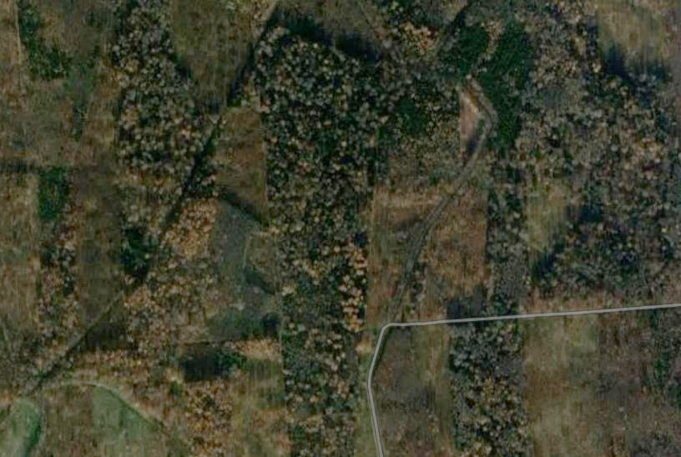
ES Svarbos natūralių miško buveinių apsaugos būdai
„Išsaugoti palankioje apsaugos būklėje buveinę „ 9080, Pelkėti lapuočių miškai“ ne mažesniame kaip 328 ha plote“
1. Saugoti apsaugos tiksluose nurodytą natūralių buveinių plotą , ten kur jos buvo inventorizuotos;
a. Daugelyje valstybių tai pagrindinis natūralių miško buveinių apsaugos būdas
b. Taip garantuoti apsaugą yra palyginti paprasta, nes yra apibrėžtos teritorijos;

Slide 9
ES Svarbos natūralių miško buveinių apsaugos būdai
„Išsaugoti palankioje apsaugos būklėje buveinę „ 9080, Pelkėti lapuočių miškai“ ne mažesniame kaip 328 ha plote“
c. Daugelyje mūsų regiono valstybių BAST teritorijose visa veikla yra vertinama kokią įtaką ji turės saugomoms vertybėms ir vykdoma veikla, kuri pagerins ar palaikys saugomų vertybių gerą būklę;
d. Natūralios buveinės nėra rezervatai, todėl yra valstybių (pvz. Vokietija), kuriose dalyje natūralių buveinių yra leidžiamas naudojimas kertant medžius ar nedideles jų grupes, imituojant natūralius trikdymo veiksnius.

Slide 10
Natūralūs trikdymo veiksniai, kodėl svarbu ūkinės veiklos metu imituoti jų poveikį
Vienas iš pagrindinių ekologinės miškininkystės ir artimos gamtai miškininkystės principų nusako, kaip galima suderinti gamtosauginius ir miško naudojimo interesus.
Rūšys yra prisitaikę prie natūraliai dinaminio miško ekosistemų kaitos proceso, kurio pagrindinė jėga yra miško trikdymo veiksniai. Jeigu mes sugebėsime imituoti tam tikrai buveinei būdingą natūralią dinamiką, mes išspręsime problemas, kurias kelia miško naudojimas ir suderinsime biologinės įvairovės apsaugą su ekonominiais interesais;
Kirtavietės kertamos taip, kad būtų natūralių pažaidų imitacija – įprastinė globaliai taikoma ekologinės miškininkystės teorija ir praktika.

Slide 11
Natūralūs trikdymo veiksniai, kodėl svarbu ūkinės veiklos metu imituoti jų poveikį
Buveinė | Natūrali pažaida | Natūralios pažaidos mastas
9020 *Plačialapių ir mišrūs miškai | - Vėjovartos; - Miško ligos. | - Pavienių medžių ar jų grupių žūtis.
9010 *Vakarų taiga | - Žemutiniai gaisrai; - Vėjovartos; - Miško ligos; - Vabzdžių fitofagų antplūdžiai. | - Pavienių medžių ar jų grupių žūtis; - Medyno žūtis.

Slide 12
2020m. atlikta analizė: NATŪRALIŲ MIŠKO BUVEINIŲ BŪKLĖS PRIKLAUSOMYBĖ NUO JOS STRUKTŪROS BEI VYKDYTŲ KIRTIMŲ
KOKIO INTENSYVUMO TRIKDYMĄ GALIME LAIKYTI PRIIMTINU, SIEKIANT IŠLAIKYTI GERĄ NATŪRALIŲ MIŠKO BUVEINIŲ BŪKLĘ?
Buveinės būklė (rūšių, struktūros ir procesų dermė) – Gera, patenkinama, bloga.

Slide 13
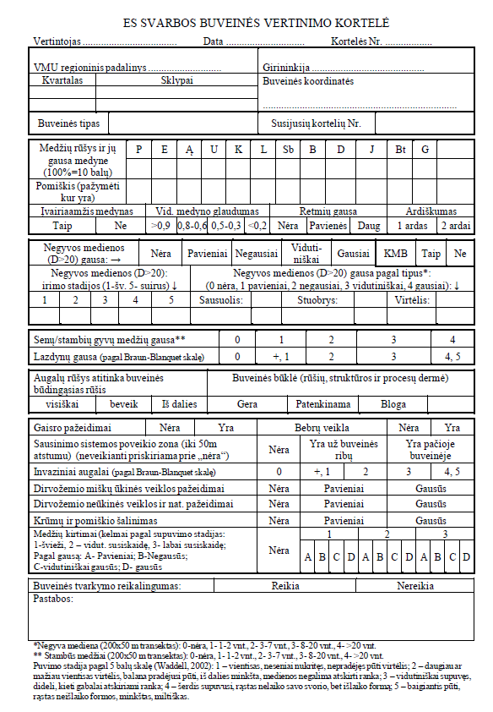
NATŪRALIŲ MIŠKO BUVEINIŲ BŪKLĖS ANALIZĖ PRIKLAUSOMAI NUO JOS STRUKTŪROS BEI VYKDYTŲ KIRTIMŲ
Natūralios miško buveinės buveinės referencinis vertinimas:
Rūšinė struktūra;
Erdvinė struktūra;
Negyva mediena;
Natūralūs ir ūkiniai pažeidimai;
Įvykdytų kirtimų intensyvumas;
Buveinės tvarkymo reikalingumas;

Slide 14
NATŪRALIŲ MIŠKO BUVEINIŲ BŪKLĖS ANALIZĖ PRIKLAUSOMAI NUO JOS STRUKTŪROS BEI VYKDYTŲ KIRTIMŲ
10 regionų: Dubravos (17 vnt.), Prienų ir Švenčionėlių (po 14 vnt.), Nemenčinės ir Veisiejų (po 10 vnt.), Trakų (8 vnt.), Varėnos (7 vnt.), Kretingos (5 vnt.), Anykščių ir Telšių (po 4 vnt.).
7 natūralių buveinių tipai: 9010 (28 vnt.), 9020 (28 vnt.), 91D0 (18 vnt.), 9080 (10 vnt.), 9160 (5 vnt.) ir 91T0 (3 vnt.), 91E0 (1 vnt.).
Iš viso vertinti 93 buveinės.
Naudotas GLMM metodas, skirtumai tarp buveinių tipų eliminuoti

Slide 15

REZULTATAI: natūralias miško buveines veikiančių GLMM modelis, sudarytas žingsniniu metodu
Veiksnys | F | p | Geriausias intervalas | Vertinimo gradientas
 |  |  |  | 0 | 1 | 2 | 3 | 4 | 5
Modelio korekcija | 13,9 | 0,001
Kirtimų intensyvumas, suma įvairaus senumo KI_{Sum} | 25,9 | 0,001 | Nėra | K=-0,61 (dauginti iš balų sumos, SUM MAX=15)
Negyvos medienos suirimo stadijų skaičius NM_{st} | 15,6 | 0,001 | 4-5 stadijų | 0 | -2,7 | 1,84 | 2,3 | 3,41 | 4,55
Žolinės augalijos tipiškumas ŽAT | 18,5 | 0,001 | Visiškai tipiška | 0 | 0,95 | 4,13
Invaziniai augalai IA | 3,5 | 0,019 | Nėra ar pavieniai | 0 | -0,16 | -3,07 | -2,53
BB= -0,61× KI_{Sum} + NM_{st} + ŽAT + IA
<1,21 - buveinės būklė bloga; Balai tarp 1,21 ir 3,52 – buveinės būklė patenkinama; >3,52 balo - buveinės būklė gera

Slide 16

Veiksnys | Negyvos medienos suirimo stadijų skaičius | Žolinės augalijos tipiškumas | Invaziniai augalai | Kirtimų intensyvumas suma įvairaus senumo
Medyno įvairiaamžiškumas | 0,406** | 0,042 | 0,195 | 0,341**
Medyno glaudumas | -0,031 | -0,003 | -0,124 | 0,127
Medyno retmės | 0,352** | 0,039 | 0,302** | -0,016
Negyvos medienos gausa | 0,873** | 0,288** | 0,277** | 0,106
KMB | 0,669** | 0,381** | 0,250* | -0,033
Negyvos medienos suirimo stadijų skaičius | 1,000 | 0,195 | 0,170 | 0,342**
Negyvos medienos suirimo stadija 1 | 0,635** | -0,069 | 0,000 | 0,311**
Negyvos medienos suirimo stadija 2 | 0,771** | 0,137 | 0,159 | 0,405**
Negyvos medienos suirimo stadija 3 | 0,879** | 0,274** | 0,108 | 0,304**
Negyvos medienos suirimo stadija 4 | 0,761** | 0,200 | 0,158 | 0,105
Negyvos medienos suirimo stadija 5 | 0,591** | 0,023 | 0,296** | 0,026
Sausuolių gausa | 0,758** | 0,348** | 0,221* | 0,060
Stuobrių gausa | 0,759** | 0,359** | 0,252* | 0,071
Virtėlių gausa | 0,858** | 0,258* | 0,203 | 0,223*
Biologiškai senų medžių gausa | 0,609** | 0,243* | 0,365** | 0,272**
Lazdynų gausa | 0,580** | 0,110 | 0,160 | 0,580**
Žolinės augalijos tipiškumas | 0,195 | 1,000 | -0,029 | -0,087
Miško gaisro požymiai | -0,172 | -0,143 | 0,103 | -0,271**
Bebrų veiklos požymiai | 0,160 | 0,087 | -0,027 | -0,108
Sausinimo sistemų poveikis | 0,075 | -0,094 | -0,150 | 0,314**
Invaziniai augalai | 0,170 | -0,029 | 1,000 | -0,128
Dirvožemio pažeidimai ūkinės veiklos metu | 0,293** | -0,039 | -0,164 | 0,783**
Dirvožemio pažeidimai natūralūs | 0,250* | 0,033 | 0,421** | 0,342**
Krūmų ir pomiškio šalinimas | -0,058 | -0,020 | 0,153 | 0,173
Kirtimų intensyvumas suma įvairaus senumo | 0,342** | -0,087 | -0,128 | 1,000
Šviežių kirtimų intensyvumas | -0,051 | -0,213* | -0,124 | 0,574**
Vidutinio senumo kirtimų intensyvumas | 0,281** | -0,113 | -0,115 | 0,929**
Senų kirtimų intensyvumas | 0,432** | -0,028 | -0,177 | 0,918**
Buveinės tvarkymo reikalingumas | -0,230* | -0,324** | 0,125 | -0,195

Slide 17
REZULTATAI: natūralias miško buveines veikiančių GLMM modelis, sudarytas žingsniniu metodu
Veiksnys | F | p | Geriausias intervalas | Vertinimo gradientas
 |  |  |  | 0 | 1 | 2 | 3 | 4 | 5
Modelio korekcija | 13,9 | 0,001
Kirtimų intensyvumas, suma įvairaus senumo KI_{Sum} | 25,9 | 0,001 | Nėra | K=-0,61 (dauginti iš balų sumos, SUM MAX=15)
Negyvos medienos suirimo stadijų skaičius NM_{st} | 15,6 | 0,001 | 4-5 stadijų | 0 | -2,7 | 1,84 | 2,3 | 3,41 | 4,55
Žolinės augalijos tipiškumas ŽAT | 18,5 | 0,001 | Visiškai tipiška | 0 | 0,95 | 4,13
Invaziniai augalai IA | 3,5 | 0,019 | Nėra ar pavieniai | 0 | -0,16 | -3,07 | -2,53
Negausiai aptinkami visų trijų stadijų: šviežūs, vidutinio senumo ir seni kelmai
Dvi suirimo stadijos
6
Žolinės augalijos danga tipiška
Pavieniui augantys invaziniai augalai
BB= -0,61× KI_{Sum} + NM_{st} + ŽAT + IA
<1,21 - buveinės būklė bloga; Balai tarp 1,21 ir 3,52 – buveinės būklė patenkinama; >3,52 balo - buveinės būklė gera
BB= -0,61× 1 + 1,84 + 4,13 + 0 =2,15 – Buveinės būklė patenkinama

Slide 18
REZULTATAI: natūralias miško buveines veikiančių GLMM modelis, sudarytas žingsniniu metodu
Veiksnys | F | p | Geriausias intervalas | Vertinimo gradientas
 |  |  |  | 0 | 1 | 2 | 3 | 4 | 5
Modelio korekcija | 13,9 | 0,001
Kirtimų intensyvumas, suma įvairaus senumo KI_{Sum} | 25,9 | 0,001 | Nėra | K=-0,61 (dauginti iš balų sumos, SUM MAX=15)
Negyvos medienos suirimo stadijų skaičius NM_{st} | 15,6 | 0,001 | 4-5 stadijų | 0 | -2,7 | 1,84 | 2,3 | 3,41 | 4,55
Žolinės augalijos tipiškumas ŽAT | 18,5 | 0,001 | Visiškai tipiška | 0 | 0,95 | 4,13
Invaziniai augalai IA | 3,5 | 0,019 | Nėra ar pavieniai | 0 | -0,16 | -3,07 | -2,53
Visos 5 suirimo stadijos
6
BB= -0,61× KI_{Sum} + NM_{st} + ŽAT + IA
<1,21 - buveinės būklė bloga; Balai tarp 1,21 ir 3,52 – buveinės būklė patenkinama; >3,52 balo - buveinės būklė gera
BB= -0,61× 1 + 1,84 + 4,13 + 0 =4,86 – Buveinės būklė gera

Slide 19
ES Svarbos natūralių miško buveinių apsaugos būdai
„Išsaugoti palankioje apsaugos būklėje buveinę „ 9080, Pelkėti lapuočių miškai“ ne mažesniame kaip 328 ha plote“
Saugoti apsaugos tiksluose nurodytą natūralių buveinių plotą , ten kur jos buvo inventorizuotos nustatant apsaugos tikslus;
Saugoti apsaugos tiksluose nurodytą natūralių buveinių plotą BAST, toleruojant dalies buveinių rotaciją;

Slide 20
Saugoti apsaugos tiksluose nurodytą natūralių buveinių plotą , ten kur jos buvo inventorizuotos nustatant apsaugos tikslus
Saugoti apsaugos tiksluose nurodytą natūralių buveinių plotą BAST, toleruojant didelės dalies buveinių vieno tipo dinamika
Tikslingas dideliuose BAST, kur yra išskirtas palyginti didelis natūralių buveinių vieno tipo plotas. Turi būti potencialas susiformuoti naujoms buveinėms.

Slide 21
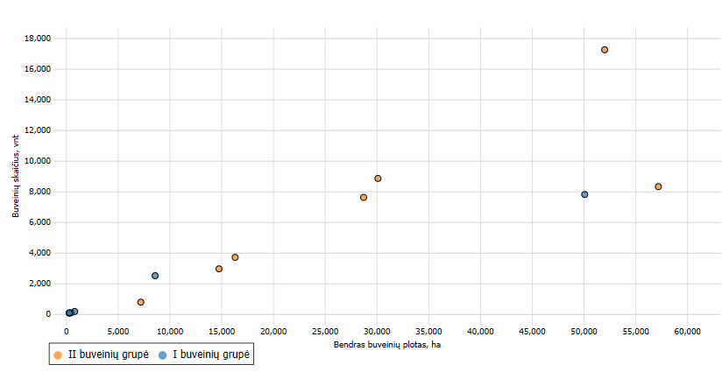
Natūralių buveinių skirstymas į grupes
I kategorija - natūralios buveinės, kurios bus saugomos dabartinėse jų vietose
II kategorija - natūralios buveinės, kurios bus saugomos naudojant dinaminį modelį
GRIOVŲ IR ŠLAITŲ MIŠKAI.
Buveinės istoriškai buvo mažai naudojamos, pasižymi didele negyvos medienos ir su ja susijusių organizmų gausa, aptinkamos sunkiai prieinamuose upių slėnių šlaituose.
PELKINIAI MIŠKAI:
Sudėtinė aukštapelkių kompleksų dalis.
Vertingi visose miško sukcesijos stadijose.
Išnykusi buveinė dažniausiai transformuojasi į kitus natūralių buveinių tipus.
Svarbus vaidmuo durpių kaupime ir šiltnamio dujų apykaitoje.

Slide 22
Pirma natūralių buveinių kategorija
Buveinės kodas | Buveinės pavadinimas | Buveinių skaičius, vnt. | Vidutinis buveinės plotas, ha | Bendras buveinių plotas, ha
9060 | Spygliuočių miškai ant ozų | 196 | 4,08 | 800
9070 | Medžiais apaugusios ganyklos | 108 | 4,06 | 438
9180 | *Griovų ir šlaitų miškai | 2534 | 3,38 | 8 571
9190 | Sausieji ąžuolynai | 87 | 3,11 | 270
91D0 | *Pelkiniai miškai | 7827 | 6,40 | 50 066
91F0 | Paupių guobynai | 112 | 2,60 | 291
Bendras plotas šalyje – 60 tūkst. ha, BAST ~30 tūkst. ha.
Tvarkymo tikslas - išsaugoti ar atkurti gerą natūralių buveinių būklę ir esant poreikiui stabdyti jų sukcesiją į kitas natūralias buveines taip kaip to reikalauja Buveinių direktyva ir ją išaiškinantys ES dokumentai.

Slide 23
Antra natūralių buveinių kategorija
Buveinės kodas | Buveinės pavadinimas | Buveinių skaičius, vnt | Vidutinis buveinės plotas, ha | Bendras buveinių plotas, ha
9010 | *Vakarų taiga | 8341 | 6,86 | 57 185
9020 | *Plačialapių ir mišrūs miškai | 3727 | 4,37 | 16 303
9050 | Žolių turtingi eglynai | 8880 | 3,39 | 30 098
9080 | *Pelkėti lapuočių miškai | 17270 | 3,01 | 51 993
9160 | Skroblynai | 2978 | 4,95 | 14 739
91E0 | *Aliuviniai miškai | 7639 | 3,76 | 28 710
91T0 | Kerpiniai pušynai | 804 | 8,94 | 7 186
Plotas šalyje – 206 tūkst. ha, BAST ~60 tūkst. ha.
Tvarkymo tikslas - išsaugoti apsaugos tiksluose numatytą miško buveinių plotą ir/ar atkurti gerą jų apsaugos būklę BAST lygmeniu.

Slide 24
Natūralių buveinių tvarkymo priemonių modelis
II BUVEINIŲ KATEGORIJA
JEI S>50 HA, APIMA <70% PLOTO
I BUVEINIŲ KATEGORIJA
II BUVEINIŲ KATEGORIJA:
JEI S<50HA, APIMA 100% PLOTO
JEI S>50 HA, APIMA >30% PLOTO
BAST LYGMENIU TVARKOMOS BUVEINĖS
SKLYPO LYGMENIU TVARKOMOS BUVEINĖS
GAMTOTVARKOS PRIEMONĖS
(planuojamos buveinės lygmeniu, skirtos palaikyti ir atkurti gerą buveinių būklę)
KRAŠTOVAIZDŽIO NATŪRALIOS DINAMIKOS IMITAVIMO KIRTIMAI
(planuojami BAST lygmeniu, skirti užtikrinti gerą buveinių būklę ilgalaikėje perspektyvoje)
Hidrologinio rėžimo atstatymas
Biologinės įvairovės palaikymo kirtimai
Eglių šalinimas
Sukcesijos stabdymas
Buveinės plotas >100 ha
Bebrų skaičiaus reguliavimas
Buveinės plotas 50-100 ha
Pavienių medžių kirtimai
Mažų retmių formavimo kirtimai
Didelių retmių formavimo kirtimai
Trako šalinimas
Invazinių rūšių naikinimas
Mažo intensyvumo kontroliuojamas paklotės deginimas
Medyno tinkamo skalsumo ir struktūros palaikymas
MIŠKŲ AUGINIMO IR APSAUGOS PRIEMONĖS
Vykdomos siekiant palaikyti ir pagerinti saugomų rūšių ir buveinių būklę
Sanitarinė miško apsauga
Ugdomieji kirtimai
Miško atkūrimas
Apsauga nuo žvėrių daromos žalos
Kitos priemonės
Jaunuolynų ugdymas,
Retinimai
Einamieji kirtimai

Slide 25
SKLYPO IR BAST LYGMENIU TVARKOMOS BUVEINĖS
I BUVEINIŲ KATEGORIJA
II BUVEINIŲ KATEGORIJA:
JEI S<50HA, APIMA 100% PLOTO
JEI S>50 HA, APIMA >30% PLOTO
SKLYPO LYGMENIU TVARKOMOS BUVEINĖS
Sklypo lygmeniu tvarkomos buveinės – buveinių apsauga ir tvarkymo priemonių planavimas atliekamas sklypo lygmeniu.
Reti buveinių tipai:
Lietuvoje - priskirti I buveinių kategorijai;
regione – plotas konkrečiame BAST yra mažesnis nei 50 ha.
Pernelyg maža kritinė masė buveinių regione, kad išliktų šioms buveinėms tipiškų saugomų rūšių populiacijos;
Retiems buveinių tipams BAST nebus naujai besiformuojančių jas pakeičiančių buveinių;

Slide 26
SKLYPO IR BAST LYGMENIU TVARKOMOS BUVEINĖS
II BUVEINIŲ KATEGORIJA
JEI S>50 HA, APIMA <70% PLOTO
BAST LYGMENIU TVARKOMOS BUVEINĖS
BAST lygmeniu tvarkomos buveinės – buveinių apsauga ir tvarkymo priemonių planavimas atliekamas bendrai BAST (ar vieno savininko) lygmeniu.
Įprasti regione II buveinių kategorijai priskirti buveinių tipai.
Kai konkretaus natūralios buveinės tipo plotas BAST yra didesnis nei 50 ha, BAST lygmens priemonės galimos <70 proc. natūralios miško buveinės ploto BAST (30-70 taisyklė).
Likęs plotas (>30 proc.) priskiriamas sklypo lygmeniu tvarkomoms buveinėms:
Dalis natūralių buveinių yra puikios būklės ir jokių priemonių jose daryti nereikia;
Buveinei būdingų saugomų ir retų rūšių radvietės turi būti išsaugotos;
Bendra BAST esančių natūralių buveinių būklė negali blogėti. Dinaminiame modelyje naujai atsirandančios buveinės nebus lygiavertės.
30-70 TAISYKLĖ

Slide 27
30-70 taisyklė:
BIOMON: 85 BAST teritorijos, bendras natūralių miško buveinių plotas 11505,1 ha
Natūralios buveinės tipas | Sklypo lygmeniu tvarkomos buveinės | BAST lygmeniu tvarkomos buveinės | Dalis, kur planuojama vykdyti tik sklypo lygmeniu, %
9060 Spygliuočių miškai ant fluvioglacialinių ozų | 48 |  | 100,0
9070 Medžiais apaugusios ganyklos | 2,5 |  | 100,0
9180 Griovų ir šlaitų miškai | 425,5 |  | 100,0
91D0 Pelkiniai miškai | 4086,9 |  | 100,0
91F0 Paupių guobynai | 52,9 |  | 100,0
9010 Vakarų taiga | 1103,13 | 1654,87 | 40,0
9020 Plačialapių ir mišrūs miškai | 337,27 | 376,53 | 47,2
9050 Žolių turtingi eglynai | 443,23 | 79,17 | 84,8
9080 Pelkėti lapuočių miškai | 840,09 | 1177,61 | 41,6
9160 Skroblynai | 102,12 | 152,88 | 40,0
91E0 Aliuviniai miškai | 336,31 | 274,89 | 55,0
91T0 Kerpiniai pušynai | 11,2 | 0 | 100,0
Iš viso: | 7789,15 | 3715,95 | 67,7

Slide 28
30-70 taisyklė:
Natūrali miško buveinė | Iš viso buveinių Lietuvoje, ha | 20/60% apimamas plotas, ha | Pagal dabartinę struktūrą projektuojamas apsaugos intensyvumas, % | Prognozuojamas Sklypo lygmeniu tvarkomas plotas, ha
Spygliuočių miškai ant ozų | 800 | 160 | 100,0 | 160
Medžiais apaugusios ganyklos | 438 | 87,6 | 100,0 | 87,6
*Griovų ir šlaitų miškai | 8 571 | 5142,6 | 100,0 | 5142,6
*Pelkiniai miškai | 50 066 | 30039,6 | 100,0 | 30039,6
Paupių guobynai | 291 | 58,2 | 100,0 | 58,2
*Vakarų taiga | 57 185 | 34311 | 40,0 | 13723,53
*Plačialapių ir mišrūs miškai | 16 303 | 9781,8 | 47,2 | 4621,894
Žolių turtingi eglynai | 30 098 | 6019,6 | 84,8 | 5107,326
*Pelkėti lapuočių miškai | 51 993 | 31195,8 | 41,6 | 12988,69
Skroblynai | 14 739 | 2947,8 | 40,0 | 1180,507
*Aliuviniai miškai | 28 710 | 17226 | 55,0 | 9478,528
Kerpiniai pušynai | 7 186 | 1437,2 | 100,0 | 1437,2
Iš viso: | 266380 | 138407 | 67,7 | 84026

Slide 29
30-70 taisyklė?
Bendras natūralių miško buveinių plotas - 266,3 tūkst. ha » prioritetišumo principas 60/20% apsauga - 138,4 tūkst. ha plotas, kurį reikia saugoti » Pagal 30-70 taisyklę prognozuojamas sklypo lygmeniu tvarkomas plotas – 84 tūkst. ha, o BAST lygmeniu tvarkomas plotas 54,4 tūkst. ha.
Pagal ES Biologinės įvairovės strategiją 10% miškų turėtų būti taikoma griežta apsauga:
2,06 mln. ha miškų » 206 tūkst. ha miškų su griežta apsauga
Pagal naujai sudarytą Nacionalinį FSC standartą 10% sertifikuoto ploto turi būti išskirtos reprezentatyvios teritorijos, kuriose nevykdoma ūkinė veikla:
VĮ VMU sertifikuotas plotas apie 1 mln ha, viso LT-1,18 mln ha » 100 -118 tūkst. su griežta apsauga.
Rezervuotų privatizavimui miškų yra >150 tūkst. ha. Šių miškų ištekliai turėtų kompensuoti medienos praradimus rinkoje.

Slide 30
Priskyrimas sklypo lygmeniu tvarkomoms buveinės: 30-70
Atrenkant II buveinių kategorijos sklypo lygmeniu tvarkomas buveines, rekomenduojama laikytis šios prioriteto tvarkos:
Natūralios buveinės kurios inventorizuotos kaip Kertinės miško buveinės (KMB) arba kaip potencialios Kertinės miško buveinės (PKMB).
Natūralios buveinės, kuriose žinomos natūraliai buveinei tipiškos Buveinių direktyvos II priedo rūšių radavietės.
Natūralios buveinės, kuriose žinomos į Lietuvos Respublikos saugomų rūšių sąrašą įtrauktų rūšių radavietės, išskyrus tai natūraliai buveinei nebūdingas rūšis.
Geros būklės natūralios buveinės.
Natūralių buveinių grupės be didesnių natūralioms buveinėms nepriskirtų medynų intarpų.
Su natūraliais vandens telkiniais, pelkėmis ir kitomis (smėlynų, vandenų, pievų ar pelkių) natūraliomis buveinėmis besiribojančios natūralios miškų buveinės.

Slide 31
Buveinių hierarchinės atrankos rezultatai
SRIS ir miškų kadastro duomenys
Buveinė | Buveinės kodas | (P)KMB, ha | EB rūšys, ha | RK rūšys, ha (be paukščių) | Bendras plotas, ha | Bendras buveinės plotas Lietuvoje, ha | Buveinių dalis su vertybėmis, %
IŠ VISO: |  | 32853 | 7395 | 5449 | 45696 | 164134 | 27,8
I kategorijos natūralios buveinės |  | 17717 | 4937 | 6661 | 29316 | 60770 | 48,2
Spygliuočių miškai ant ozų | 9060 | 140 | 87 | 55 | 282 | 798 | 35
Medžiais apaugusios ganyklos | 9070 | 33 | 138 | 30 | 200 | 437 | 46
*Griovų ir šlaitų miškai | 9080 | 7023 | 660 | 1836 | 9520 | 8705 | 100
Sausieji ąžuolynai | 9190 | 24 | 2 | 0 | 25 | 275 | 9
*Pelkiniai miškai | 91D0 | 10435 | 4049 | 4737 | 19221 | 50259 | 38
Paupių guobynai | 91F0 | 62 | 2 | 4 | 67 | 296 | 23
II kategorijos natūralios buveinės |  | 32853 | 7395 | 5449 | 45696 | 207085 | 22,1
*Vakarų taiga | 9010 | 10477 | 4347 | 1552 | 16375 | 57535 | 28
*Plačialapių ir mišrūs miškai | 9020 | 6364 | 189 | 786 | 7338 | 16463 | 45
Žolių turtingi eglynai | 9050 | 4867 | 428 | 648 | 5944 | 30162 | 20
Skroblynai | 9160 | 4356 | 152 | 1023 | 5531 | 15321 | 36
*Pelkėti lapuočių miškai | 9180 | 1812 | 376 | 476 | 2664 | 51656 | 5
*Aliuviniai miškai | 91E0 | 3930 | 740 | 933 | 5603 | 28778 | 19
Kerpiniai pušynai | 91T0 | 1047 | 1163 | 31 | 2241 | 7171 | 31

Slide 32
Priskyrimas sklypo lygmeniu tvarkomoms buveinės: 30-70
Buveinės turėtų būti atrenkamos visam BAST bendrai, prieš miškotvarkos projektų rengimą.
Sklypo lygmeniu tvarkomos buveinės gali tapti BAST lygmeniu tvarkomomis buveinėmis tik išimtiniais atvejais: miško sklypui praradus natūralios buveinės statusą, ar kitais atvejais, kai yra bendras suinteresuotų šalių sutarimas.
Rekomenduojama vengti atrinkti natūralias buveines esančias rekreacinėse teritorijose, šalia kelių, elektros linijų pastatų ar kultūros paveldo objektų, ir kitų objektų kurių tvarkymas gali būti nesuderinamas su geros natūralių buveinių būklės palaikymu.

Slide 33
Natūralių buveinių tvarkymo priemonės
BAST LYGMENIU TVARKOMOS BUVEINĖS
I BUVEINIŲ KATEGORIJA
II BUVEINIŲ KATEGORIJA:
JEI S<50HA, APIMA 100% PLOTO
JEI S>50 HA, APIMA >30% PLOTO
II BUVEINIŲ KATEGORIJA:
JEI S>50 HA, APIMA <70% PLOTO
SKLYPO LYGMENIU TVARKOMOS BUVEINĖS
GAMTOTVARKOS PRIEMONĖS
(planuojamos buveinės lygmeniu, skirtos palaikyti ir atkurti gerą buveinių būklę)
KRAŠTOVAIZDŽIO NATŪRALIOS DINAMIKOS IMITAVIMO KIRTIMAI
(planuojami BAST lygmeniu, skirti užtikrinti gerą buveinių būklę ilgalaikėje perspektyvoje)
MIŠKŲ AUGINIMO IR APSAUGOS PRIEMONĖS
Vykdomos siekiant palaikyti ir pagerinti saugomų rūšių ir buveinių būklę

Slide 34
Natūralių buveinių tvarkymo priemonės
BAST LYGMENIU TVARKOMOS BUVEINĖS
I BUVEINIŲ KATEGORIJA
II BUVEINIŲ KATEGORIJA:
JEI S<50HA, APIMA 100% PLOTO
JEI S>50 HA, APIMA 30% PLOTO
II BUVEINIŲ KATEGORIJA:
JEI S>50 HA, APIMA 70% PLOTO
SKLYPO LYGMENIU TVARKOMOS BUVEINĖS
GAMTOTVARKOS PRIEMONĖS
(planuojamos buveinės lygmeniu, skirtos palaikyti ir atkurti gerą buveinių būklę)
Gamtotvarkinio pobūdžio
Biologinės įvairovės palaikymo kirtimai
Hidrologinio rėžimo atstatymas
Eglių šalinimas
Invazinių rūšių naikinimas
Bebrų skaičiaus reguliavimas
Sukcesijos stabdymas
Medyno tinkamo skalsumo ir struktūros palaikymas
Mažo intensyvumo kontroliuojamas paklotės deginimas
Trako šalinimas

Slide 35
Gamtotvarkos priemonės skirtos išsaugoti ar atkurti gerą natūralių buveinių būklę
Notes:
Pagrindinės priemonės, tai nėra baigtinis sąrašas.
Jei nenurodyta kitaip, vykdymui galėtų pakakti miškotvarkos projekto (gamtosauginių priemonių plano).
Priemonės yra rekomendacinio plano, jei yra priemonė, jos nebūtina gyvendinti (buvo klausimas iš gamtininkų).

Slide 36
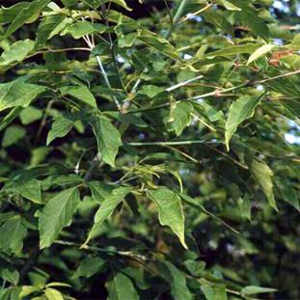
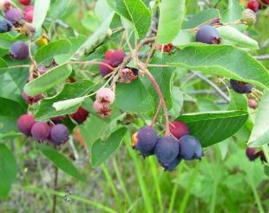
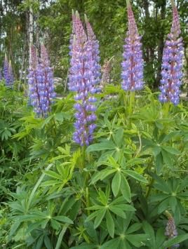
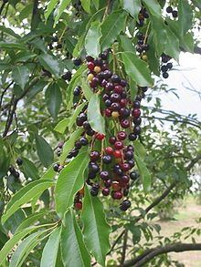
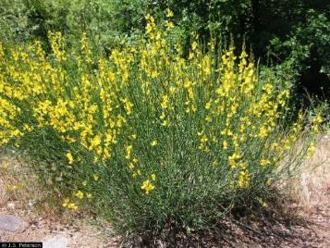
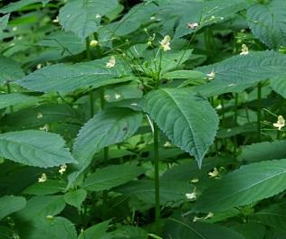
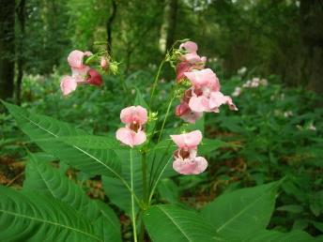
Gamtotvarkos priemonės skirtos išsaugoti ar atkurti gerą natūralių buveinių būklę
Invazinių rūšių naikinimas
Priemonė numatyta visoms miškų buveinėms.
Konkretūs naikinimo būdai konkrečioms rūšims turėtų būti pritaikyti konkrečiam BAST ir nurodyti:
- teritorijos Gamtotvarkos plane ar
- Invazinių rūšių populiacijų gausos reguliavimo veiksmų plane.
Uosialapis klevas
Varpinė medlieva
Šluotinis sausakrūmis
Smulkiažiedė sprigė
Bitinė sprigė
Gausialapis lubinas
Vėlyvoji ieva

Slide 37
Gamtotvarkos priemonės skirtos išsaugoti ar atkurti gerą natūralių buveinių būklę
Trako šalinimas
Priemonė numatyta taikyti buveinėse, kur reikalingas geras paklotės apšvietimas:
9060 Spygliuočių miškai ant ozų;
9070 Medžiais apaugusios ganyklos.
Trako šalinamas buveinėje gali būti pilnas arba dalinis.
Priemonė gali būti taikoma ir kitose buveinėse siekiant sumažinti trako konkurencinę galią ir formuoti įvairiaamžius medynus, atveriant pomiškyje esančius medelius ar sudarant geresnes sąlygas jiems atsirasti.
Dalis biologiškai vertingiausių trako krūmų (pvz. seni lazdynai) turėtų būti išsaugomi.

Slide 38
Gamtotvarkos priemonės skirtos išsaugoti ar atkurti gerą natūralių buveinių būklę
Eglių šalinimas
Priemonė numatyta natūraliose buveinėse, kur eglių pomiškio, tankaus II ar I ardo formavimasis blogina natūralios buveinės struktūrą ir funkcijas.
Eglėms sudarant didesnę nei nurodyta konkrečios natūralios buveinės aprašyme medyno dalį, gali būti šalinamos visame ar dalyje tvarkomos natūralios buveinės ploto.
Numatyta taikyti šiose buveinėse:
9060 Spygliuočių miškai ant ozų;
9190 Sausieji ąžuolynai;
91T0 Kerpiniai pušynai;

Slide 39
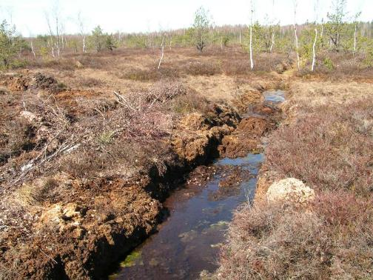
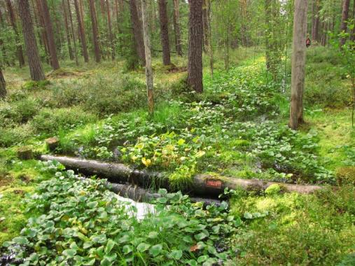
Gamtotvarkos priemonės skirtos išsaugoti ar atkurti gerą natūralių buveinių būklę
Hidrologinio režimo atstatymas
Priemonė taikoma gerai būklei atstatyti natūraliose buveinėse neigiamai paveiktose sausinimo.
Priemonės reikalingumas turėtų būti nurodytas Gamtotvarkos planuose.
Priemonė galima vykdyti tik pagal specialiai parengtus hidrologinio režimo atstatymo projektus.
Priemonė gali būti numatyta taikyti šiose buveinėse:
9080 *Pelkėti lapuočių miškai;
91D0 *Pelkiniai miškai;
91E0 *Aliuviniai miškai.

Slide 40
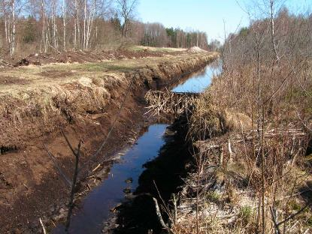
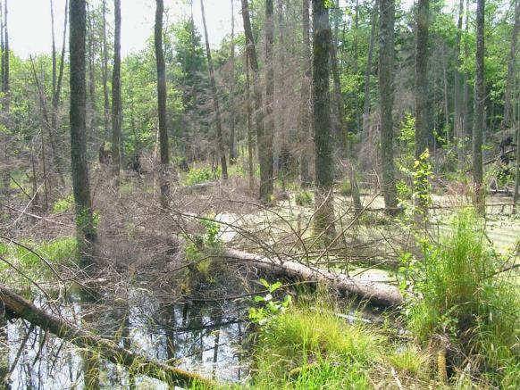
Gamtotvarkos priemonės skirtos išsaugoti ar atkurti gerą natūralių buveinių būklę
Bebrų skaičiaus reguliavimas ir naujų bebrų patvankų šalinimas
Priemonė glaudžiai susijusi su hidrologiniu režimo atkūrimu, tačiau dėl skirtingų darbų pobūdžio išskirta atskirai.
Taikoma natūralioms buveinėms, kuriose bebrų patvankų pakeltas vandens lygis turi neigiamą ilgalaikį poveikį buveinės apsaugos būklei.
Perspektyvios bebravietės, kurios nedaro ženklios žalos turėtų būti saugomos.
Numatyta taikyti šiose natūraliose buveinėse:
9080 *Pelkėti lapuočių miškai;
91D0 *Pelkiniai miškai;
91E0 *Aliuviniai miškai;
91F0 Paupių guobynai.

Slide 41
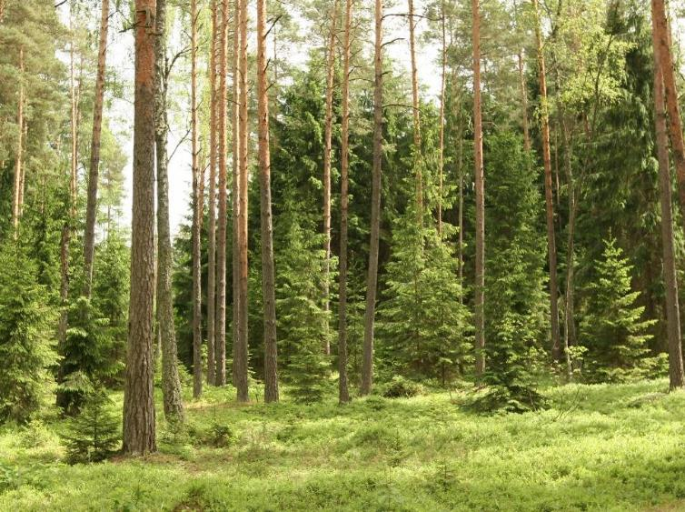
Gamtotvarkos priemonės skirtos išsaugoti ar atkurti gerą natūralių buveinių būklę
Sukcesijos stabdymas
Priemonė taikoma išimtiniais atvejais kai kuriems buveinių tipams. Atvejai:
Šalies mastu retoms buveinėms:
9060 Spygliuočių miškai ant ozų;
9070 Medžiais apaugusios ganyklos;
9190 Sausieji ąžuolynai;
91F0 Paupių guobynai;
91T0 Kerpiniai pušynai.
2. Kai bendras buveinės tipo plotas konkrečiame BAST yra mažesnis nei 50 ha ir sukcesija lemtų BAST nustatytų apsaugos tikslų neįgyvendinimą:
9020 Plačialapių ir mišrūs miškai;
9050 Žolių turtingi eglynai;
9160 Skroblynai.
Notes:
Antru atveju buveinės plotas turėtų būti mažiau nei 50.
Natūralių buveinių kaita į kitus buveinių tipus yra įprastas reiškinys.
Išimtiniais atvejais tokia kaita gali lemti buveinių apsaugos būklės pablogėjimą.
Siekiant užkirsti tam kelią gali būti numatomos gamtotvarkos priemonės, pašalinant buveinės virsmą kitomis buveinėmis skatinančias medžių rūšis.

Slide 42
Gamtotvarkos priemonės skirtos išsaugoti ar atkurti gerą natūralių buveinių būklę
Tinkamo medyno skalsumo ir struktūros palaikymas
Priemonę rekomenduojama taikyti šiais atvejais:
buveinių geros būklės palaikymui,
buveinėse aptinkamų saugomų rūšių augimo sąlygų gerinimui.
Buveinių geros būklės palaikymas:
Tikslas - formuoti tvaresnius medynus retinant pernelyg tankius ir palaikant netolygų medžių išsidėstymą, taip sudarant geresnes sąlygas pomiškiui atsirasti.
Esant perspektyvaus pomiškio grupėms medynas retinamas (ar formuojamos mikroaikštės) šių grupių vietose palaipsniui jas didinant.
Nesant pomiškiui, nedidelės retmės formuojamos potencialiose pomiškio atsiradimo vietose, o vėliau kirtimai vykdomi pradėjus jam želti.
Formuojamų natūralių buveinių I ir II ardų bendras skalsumas po kirtimų turi būti ne mažesnis kaip 0,7 (nesant pomiškiui) - 0,6 (esant geram savaiminiam žėlimui).
Notes:
Po darbū turi išlikti buveinei būdingi požymiai

Slide 43
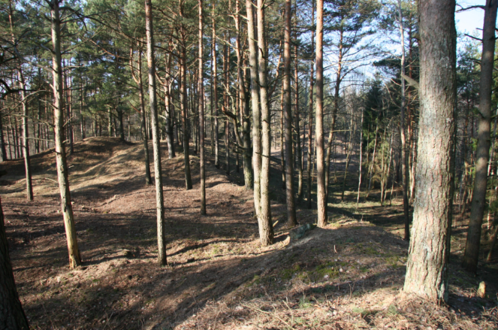
Gamtotvarkos priemonės skirtos išsaugoti ar atkurti gerą natūralių buveinių būklę
Tinkamo medyno skalsumo ir struktūros palaikymas
Buveinėse aptinkamų saugomų rūšių augimo sąlygų gerinimui:
Tikslas - sudaryti geresnes augimo sąlygas saugomoms rūšims, atveriant mikroaikšteles ar suformuoti nedideles medyno retmes.
Numatyta taikyti šiose buveinėse:
9010 *Vakarų taiga;
9020 *Plačialapių ir mišrūs miškai;
9060 Spygliuočių miškai ant ozų;
91T0 Kerpiniai pušynai.
Notes:
Rūšys – būdingos buveinei ir šviesiamėgės

Slide 44
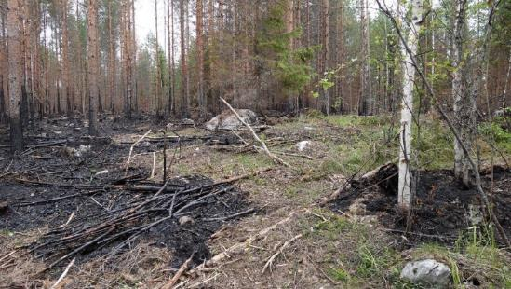
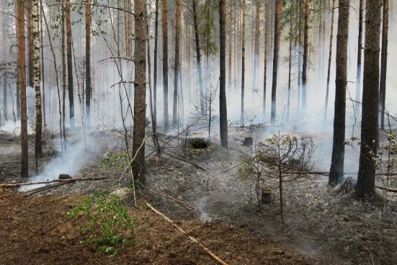
Gamtotvarkos priemonės skirtos išsaugoti ar atkurti gerą natūralių buveinių būklę
Mažo intensyvumo kontroliuojamas paklotės deginimas
Priemonė taikoma gerai būklei palaikyti tose natūraliose buveinėse, kur gaisrai priskiriami natūralioms pažaidoms:
9010 *Vakarų taiga;
9060 Spygliuočių miškai ant ozų;
9190 Sausieji ąžuolynai;
91T0 Kerpiniai pušynai.
Rekomenduojamas taikymas:
Išdeginant miško paklotę visame medyne ar jo dalyse.
Gali būti formuojama išdegintų plotelių mozaika.
Parenkami plotai, kurių tvarkymas ženkliai prisideda prie natūraliai buveinei būdingų rūšių išsaugojimo, natūralios buveinės geros struktūros gerinimo.
Paklotė gali būti deginama siekiant kontroliuoti žalingus kenkėjus ar skatinti savaiminį žėlimą.

Slide 45
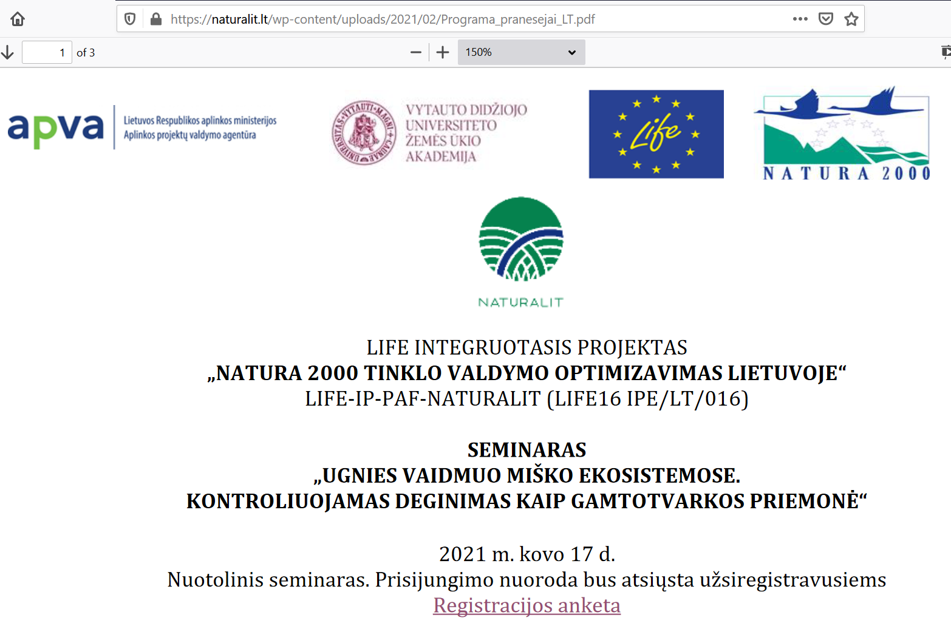

Slide 46
KRAŠTOVAIZDŽIO NATŪRALIOS DINAMIKOS IMITAVIMO KIRTIMAI
BAST LYGMENIU TVARKOMOS BUVEINĖS
I BUVEINIŲ KATEGORIJA
II BUVEINIŲ KATEGORIJA:
JEI S<50HA, APIMA 100% PLOTO
JEI S>50 HA, APIMA >30% PLOTO
II BUVEINIŲ KATEGORIJA:
JEI S>50 HA, APIMA <70% PLOTO
SKLYPO LYGMENIU TVARKOMOS BUVEINĖS
KRAŠTOVAIZDŽIO NATŪRALIOS DINAMIKOS IMITAVIMO KIRTIMAI
(planuojami BAST lygmeniu, skirti užtikrinti gerą buveinių būklę ilgalaikėje perspektyvoje)
Pavienių medžių kirtimai
Mažų retmių formavimo kirtimai
Didelių retmių formavimo kirtimai

Slide 47
Kam reikalingi BAST lygmeniu planuojami kraštovaizdžio natūralios dinamikos imitavimo kirtimai?
Dauguma išskirtų buveinių yra vienaamžės struktūros, kuri nėra tvari. Svarbu pereiti prie įvairiaamžės struktūros. Skirtos formuoti skirtingo amžiaus ir struktūros natūralių buveinių medynus.
Tam tikru intensyvumu vykdomi kirtimai gali užtikrinti buveinių ploto stabilumą BAST lygiu ilgalaikėje perspektyvoje.

Slide 48
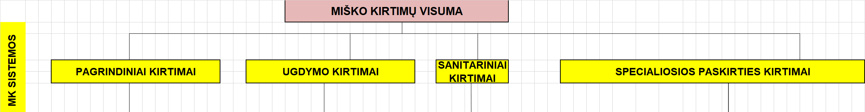
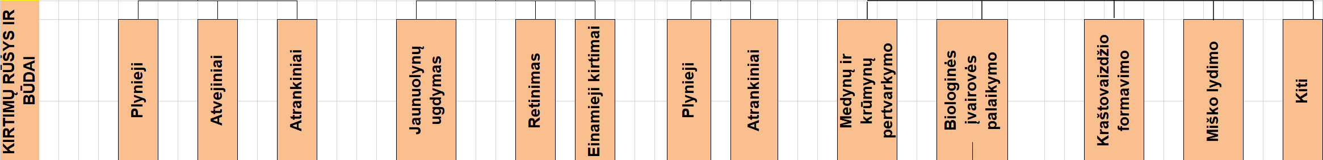
Kirtimų klasifikacija -kraštovaizdžio natūralios dinamikos imitavimo kirtimai
MK taisyklės „6. Pagrindiniai miško kirtimai vykdomi siekiant panaudoti brandžių medynų arba medžių medieną, sudaryti palankias sąlygas naujiems, našiems, atspariems medynams atkurti“
MK taisyklės „ 97. Biologinės įvairovės palaikymo miško kirtimai skirti <...> Europos bendrijos svarbos buveinių atkūrimui arba joms būdingos miško struktūros palaikymui <...> ir kitoms gamtotvarkos priemonėms, numatytoms gamtotvarkos, saugomų teritorijų tvarkymo, saugomų rūšių apsaugos, invazinių rūšių gausos reguliavimo veiksmų planuose, projektuose ar medžioklėtvarkos projektuose ir integruotoms į vidinės miškotvarkos projektus.“

Slide 49
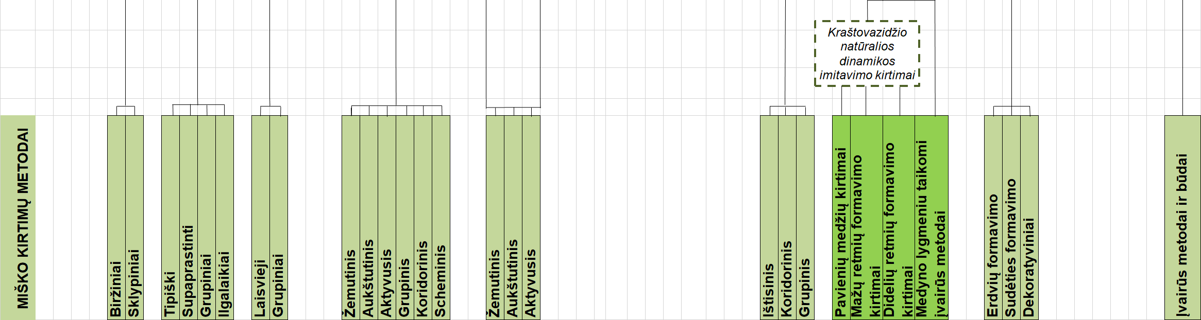
Kodėl kraštovaizdžio natūralios dinamikos imitavimo kirtimai?

Slide 50
KRAŠTOVAIZDŽIO NATŪRALIOS DINAMIKOS IMITAVIMO KIRTIMAI
Kuo natūralios buveinės plotas teritorijoje didesnis, tuo daugiau skirtingų priemonių galima naudoti nekenkiant natūralios buveinės būklei BAST.
Rekomendacijose natūralios buveinės pagal jų plotą BAST skirstomos į 3 kategorijas:
Natūralios buveinės tipas užima iki 50 ha,
Natūralios buveinės tipas užima 50-100 ha,
Natūralios buveinės tipas užima daugiau nei 100 ha.
BAST LYGMENIU TVARKOMOS BUVEINĖS
I BUVEINIŲ KATEGORIJA
II BUVEINIŲ KATEGORIJA:
JEI S<50HA, APIMA 100% PLOTO
JEI S>50 HA, APIMA 30% PLOTO
II BUVEINIŲ KATEGORIJA:
JEI S>50 HA, APIMA 70% PLOTO
SKLYPO LYGMENIU TVARKOMOS BUVEINĖS
KRAŠTOVAIZDŽIO NATŪRALIOS DINAMIKOS IMITAVIMO KIRTIMAI
(planuojami BAST lygmeniu, skirti užtikrinti gerą buveinių būklę ilgalaikėje perspektyvoje)
Buveinės plotas >100 ha
Buveinės plotas 50-100 ha
Didelių retmių formavimo kirtimai
Pavienių medžių kirtimai
Mažų retmių formavimo kirtimai

Slide 51
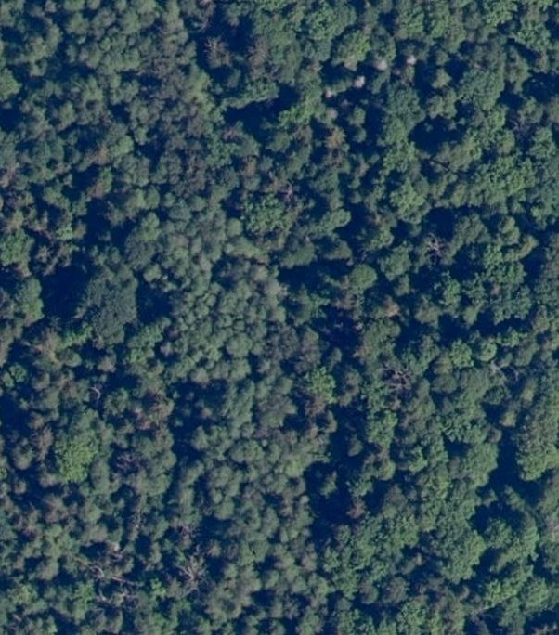
Kraštovaizdžio natūralios dinamikos imitavimo kirtimai (I)
PAVIENIŲ MEDŽIŲ KIRTIMAS (I)
Kertami pavieniai medžiai ir medžių grupės iki 500 kv. m. mikroaikštelės;
Natūralios buveinės pirmo ardo skalsumas po kirtimų turi būti ne mažesnis kaip 0,6.
Per vieną atvejį leidžiama iškirsti ne daugiau nei 10 proc. natūralios buveinės tūrio.

Slide 52
Kraštovaizdžio natūralios dinamikos imitavimo kirtimai (II)
PAVIENIŲ MEDŽIŲ KIRTIMAS (II)
Medžiai kertami esamo perspektyvaus pomiškio vietose ir ten kur tikimasi jo atsiradimo.
Nėra rekomenduojama atverti mikroaikšteles ten kur pomiškio dar nėra, nes tai gali paskatinti konkuruojančios augalijos (pvz. lazdynų, aviečių) įsigalėjimą. Nesant perspektyvaus pomiškio ar savaiminukų, miško paklotės šviesos rėžimą reikėtų didinti atsargiai.
Kirtimui atrenkami mažiausiai biologinės įvairovės požiūriu vertingi medžiai – medžiai su mikrobuveinėmis saugojami.

Slide 53
Kraštovaizdžio natūralios dinamikos imitavimo kirtimai (III)
MAŽŲ RETMIŲ FORMAVIMO KIRTIMAI (I)
50 m
Kertamos medžių grupės iki 0,25 ha.
Formuojamose retmėse rekomenduojama palikti I ardo medžių skaičių, sudarantį konkrečios buveinės aprašyme nurodytą skalsumą (0,2-0,3)
Retmes rekomenduojama formuoti gausesnio tikslinio pomiškio vietose. Jeigu pomiškio nėra galbūt geriau kirsti pavienius medžius siekiant unksminių rūšių pomiškio susiformavimo.
Kirtimui atrenkami mažiausiai biologinės įvairovės požiūriu vertingi medžiai – medžiai su mikrobuveinėmis saugojami.
>0,25ha

Slide 54
Perspektyvaus pomiškio kiekis natūraliose miško buveinėse
Natūrali buveinė | Buveinės kodas | Perspektyvus pomiškis natūraliose buveinėse vnt/ha
Visos buveinės |  | 990
*Plačialapių ir mišrūs miškai | 9020 | 2036
Skroblynai | 9160 | 2011
Žolių turtingi eglynai | 9050 | 1832
*Pelkėti lapuočių miškai | 9180 | 1417
*Aliuviniai miškai | 91E0 | 931
*Pelkiniai miškai | 91D0 | 843
*Griovų ir šlaitų miškai | 9080 | 747
*Vakarų taiga | 9010 | 481
Nacionalinės miškų inventorizacijos duomenys

Slide 55
Kraštovaizdžio natūralios dinamikos imitavimo kirtimai (IV)
MAŽŲ RETMIŲ FORMAVIMO KIRTIMAI (II)
ŠVIESIAMĖGIŲ RŪŠIŲ ATKŪRIMAS:
Siekiant pagerinti apšviestumo sąlygas atkuriant šviesiamėges rūšis (įskaitant ąžuolą ir juodalksnį) kirtavietėje gali būti retinamas aplinkinis medynas iki 20 m aplink formuojamą retmę sumažinant medyno skalsumą iki 0,5.
0,25ha
20 m

Slide 56
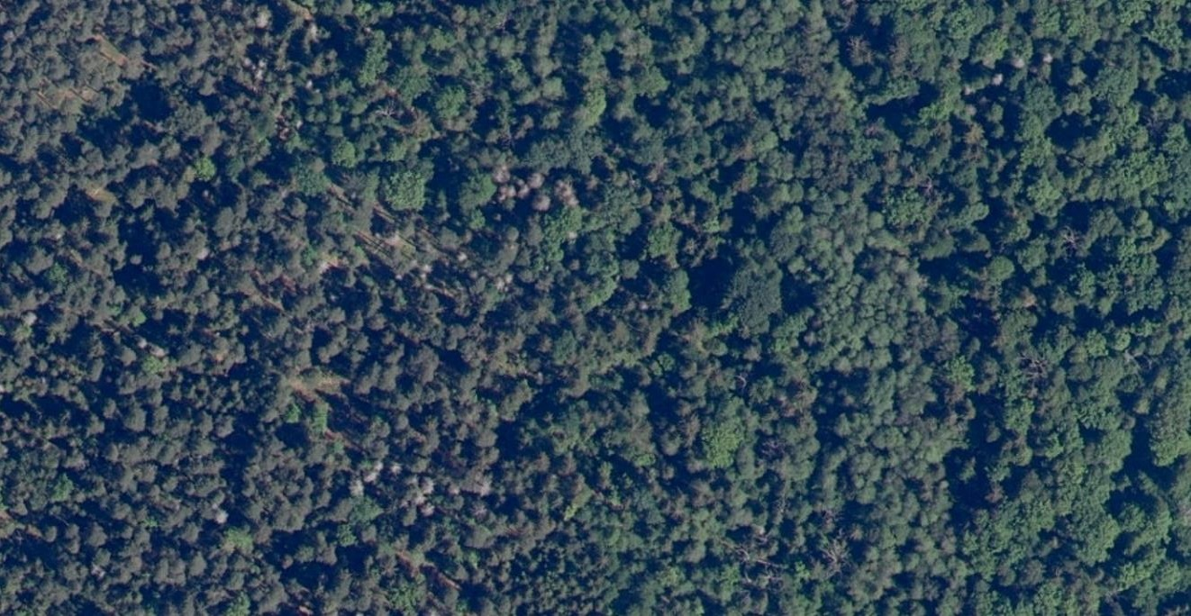
Kraštovaizdžio natūralios dinamikos imitavimo kirtimai (V)
MAŽŲ RETMIŲ FORMAVIMO KIRTIMAI (III)
Atstumas ne mažesnis nei dviejų retmių pločių suma.
Gretimas retmes išdėstyti kuo tolygiau;
Išdėstant retmes minimizuojant natūralioje buveinėje naudojamų valksmų ilgį;
Per 1 miškotvarkos ciklą (10 metų) apimti ne daugiau nei 10% natūralios buveinės ploto.
50 m
<0,25ha
100 m

Slide 57
Kraštovaizdžio natūralios dinamikos imitavimo kirtimai (VI)
MAŽŲ RETMIŲ FORMAVIMO KIRTIMAI (IV)
50 m
Naują retmę arčiau nei 2×[jau esančios medžių grupės skersmuo] metrų galima formuoti praėjus ne mažiau nei 20 metų.
0,25ha
100 m

Slide 58
Kraštovaizdžio natūralios dinamikos imitavimo kirtimai (VII)
DIDELIŲ RETMIŲ FORMAVIMO KIRTIMAI (I)
Vykdomi siekiant imituoti didesnio intensyvumo trikdžius natūralių miško buveinių tipuose, kur tokiems tokie trikdžiai yra būdingi (Vakarų taiga, kerpiniai pušynai, pelkėti lapuočių miškai, aliuviniai miškai).
Kertami medynai ar jų dalys formuojant retmes nuo 0,25 ha iki 1,0 ha.
Kertamame plote turi būti paliekamas tam tikras I ardo medžių skaičius, sudarantis medyno skalsumą (0,2-0,3).
Prioritetas paliekant medžius teikiamas medžiams su mikrobuveinėmis, didelėmis lajomis.
Atstumas tarp tuo pačiu metu kertamų didelių retmių ne mažesnis nei šių dviejų suformuotų retmių vidutinių pločių suma.

Slide 59
Kraštovaizdžio natūralios dinamikos imitavimo kirtimai (VIII)
DIDELIŲ RETMIŲ FORMAVIMO KIRTIMAI (II)
Planuojant dideles retmes jos išdėstomos:
Gamtosauginiu požiūriu mažiau vertingose vietose;
Kad po kirtimo išliktų galimai labiau vientisas natūralios miško buveinės plotas;
Kuo mažiau trikdoma traukiant medieną valksmais.
Dideles retmes galima kirsti, kai buveinių plotas yra didesnis nei nustatyta BAST apsaugos tiksluose.

Slide 60
Kraštovaizdžio natūralios dinamikos imitavimo kirtimai (IX)
Natūralių buveinių vertinimas/pakartotinis vertinimas.
Natūralių buveinių vertinimas BAST teritorijoje turėtų vykti kartu ar lygiagrečiai su miško taksacija prieš miškotvarkos projekto rašymą. Jeigu planuojama vykdyti didelių retmių formavimo kirtimus yra svarbu atrinkti potencialius natūralių buveinių plotus ir inventorizuoti ten esančias susiformavusias buveines.
Buveinės trikdymas miško darbų metu.
Siekiant sumažinti trikdymą, rekomenduojama medyno tvarkymo darbus vykdyti įmanomai rečiau. Optimalu, kai planuojami planiniai medyno tvarkymo darbai vykdomi vienu metu ir miško buveinė trikdoma ne dažniau nei 1 kartą per 5 metus.
Miško paklotės apsauga
Darbai visose buveinėse, išskyrus Vakarų taigos pušynus ir Kerpinius pušynus, vykdomi tik naudojant technologinius sprendimus, kurie užtikrina paklotės apsaugą. Miško paklotės pažeidimai, kurių žymių nebelieka po vieno vegetacijos sezono jų specialiai netaisant yra toleruotini, o esant didesnei dirvos pažeidimo rizikai darbai neturi būti vykdomi.

Slide 61
Miško auginimo ir apsaugos priemonės
II BUVEINIŲ KATEGORIJA
JEI S>50 HA, APIMA <70% PLOTO
I BUVEINIŲ KATEGORIJA
II BUVEINIŲ KATEGORIJA:
JEI S<50HA, APIMA 100% PLOTO
JEI S>50 HA, APIMA >30% PLOTO
BAST LYGMENIU TVARKOMOS BUVEINĖS
SKLYPO LYGMENIU TVARKOMOS BUVEINĖS
MIŠKO AUGINIMO IR APSAUGOS PRIEMONĖS
Vykdomos siekiant palaikyti ir pagerinti saugomų rūšių ir buveinių būklę
Sanitarinė miško apsauga
Ugdomieji kirtimai
Miško atkūrimas
Apsauga nuo žvėrių daromos žalos
Kitos priemonės
Jaunuolynų ugdymas,
Retinimai
Einamieji kirtimai
Kitos miškininkystės priemonės, vykdomos jei tai nepablogins buveinės, kuriose numatoma veikla būklės

Slide 62
Miško auginimo ir apsaugos priemonės
MIŠKO ATKŪRIMAS (I)
Miško atkūrimo tikslas yra prisidėti formuojant natūralioms miško buveinėms būdingą ir pagerinti/išlaikyti buvusią medyno rūšinę sudėtį skatinant vietinės kilmės miško žėlimą.
Tikslinės medžių rūšys yra pateikiamos kiekvienos miško buveinės tipo aprašyme, atkuriant medynus jos turi sudaryti vyraujančią formuojamo medyno dalį.
Pirmenybė turi būti teikiama savaiminiam miško atkūrimui.

Slide 63
Miško auginimo ir apsaugos priemonės
MIŠKO ATKŪRIMAS (II)
Natūrali buveinė | Buveinės kodas | Perspektyvus pomiškis natūraliose buveinėse vnt/ha
Visos buveinės |  | 990
*Plačialapių ir mišrūs miškai | 9020 | 2036
Skroblynai | 9160 | 2011
Žolių turtingi eglynai | 9050 | 1832
*Pelkėti lapuočių miškai | 9180 | 1417
*Aliuviniai miškai | 91E0 | 931
*Pelkiniai miškai | 91D0 | 843
*Griovų ir šlaitų miškai | 9080 | 747
*Vakarų taiga | 9010 | 481
Nacionalinės miškų inventorizacijos duomenys

Slide 64
Miško auginimo ir apsaugos priemonės
MIŠKO ATKŪRIMAS (III)
Jeigu nesitikima pakankamo žėlimo, po kirtimo gali būti vykdomas dalinis želdinimas, sodinant konteinerizuotus sodmenis į neruoštą dirvą.
Miško kirtimas būsimose želdavietėse turi būti atliekamas ne vegetacijos metu, arba taip, kad laikotarpis tarp iškirtimo ir pasodinimo būtų minimalus.
Sodinami sodmenys turi būti galimai didesnių matmenų,
Eglės ir pušies sodmenims panaudotos apsaugos nuo pušinio straubliuko priemonės (esant pažeidimų rizikai).
Taip pasodintų sodmenų priežiūra turi būti intensyvi, reikia savalaikiai vykdyti želiančios konkuruojančios žolinės augalijos šalinimą (auklėjimą) vegetacijos sezono metu.

Slide 65
Miško auginimo ir apsaugos priemonės
MIŠKO ATKŪRIMAS (IV)
Miško žėlinių ir želdinių apskaita atliekama po trijų vegetacijos sezonų. Atlikus apskaitą nustatoma ar reikia papildomai želdinti. Esant didelei žolinių augalų konkurencijai papildomam želdinimui dirva gali būti ruošiama aikštelėmis.
Suformuotose didelėse retmėse, kurios prarado natūralios buveinės statusą, dirvos ruošimas gali būti vykdomas aikštelėmis.
Siekiant formuoti įvairiaamžius ir daugiaardžius medynus, norint jaunų medelių stelbimo ar įvesti į rūšinę sudėtį biologinei įvairovei svarbių medžių (ypač plačialapių lapuočių) rūšių, gali būti atliekamas polajinis želdinimas.

Slide 66
Miško auginimo ir apsaugos priemonės
UGDOMIEJI KIRTIMAI (I)
Ugdomieji kirtimai vykdomi priklausomai nuo sklypo priskyrimo medyno ar BAST tvarkymo lygmenims.
Medyno lygmeniu tvarkomose buveinėse rekomenduojama vykdyti jaunuolynų ugdymo ir retinimo kirtimus,
BAST lygmeniu tvarkomose buveinėse vykdomi visi ugdymo kirtimai: jaunuolynų ugdymo, retinimo ir einamuosius kirtimus.
Medynų amžius, kuriuose vykdomi ugdymo kirtimai turi atitikti „Miško kirtimo taisyklėse“ numatytą amžių pagal miškų grupes.

Slide 67
Miško auginimo ir apsaugos priemonės
UGDOMIEJI KIRTIMAI (II)
Ugdymo kirtimai vykdomi siekiant:
(I) sudaryti optimalias sąlygas saugomoms buveinėms ir objektams išlikti, palaikyti esamą arba atkurti miškų biologinę įvairovę formuojant tipišką natūralių miško buveinių medynų rūšinę sudėtį, reguliuojant jų struktūrą ir tankį;
(II) didinti medynų atsparumą vėjavartoms, vėjalaužoms, sniegalaužoms, sniegavartoms ir kitiems nepalankiems aplinkos veiksniams; bei kiek tai neprieštarauja aukščiau minėtiems tikslams;
(III) didinti medynų produktyvumą, kiek tai neprištarauja aukščiau iškeltiems tikslams.

Slide 68
Miško auginimo ir apsaugos priemonės
UGDOMIEJI KIRTIMAI (III)
Medyno rūšinė sudėtis formuojama iš tikslinių medžių rūšių, pateiktų natūralių miško buveinių tipų aprašymuose. Siekiama palaikyti didelę medžių rūšinę įvairovę.
Retinimų ir einamųjų kirtimų metu yra saugojami medžiai su mikrobuveinėmis ar medžiai, kuriems augant yra didelė tikimybė, jog mikrobuveinės susiformuos.
Ugdymo kirtimams vienaamžiuose medynuose taikomi reikalavimai aprašyti „Miško kirtimo taisyklėse“ II miškų grupei.
Įvairiaamžių medynų ugdymas: formuojamų retmių ir kitose įvairiaamžių buveinių vietose ugdomieji kirtimai vykdomi kompleksiškai, atrenkant tikslinius ateities medžius bei apie juos atveriant jiems būtiną augimo erdvę.

Slide 69
Miško auginimo ir apsaugos priemonės
SANITARINĖ MIŠKO APSAUGA (I)
Sanitarinės priemonės natūraliose miško buveinėse turi būti planuojamos atsižvelgiant į teritorijos apsaugos tikslus, o priemonės taikomos taip, kad būtų išvengta neigiamo poveikio saugomoms rūšims ir buveinėms arba, kad jis būtų sumažintas iki nereikšmingo lygio.
Sanitarinė miško apsauga vykdoma visų amžiaus klasių medynuose. Vykdant sanitarinę miškų apsaugą yra svarbu didinti miške esantį negyvos medienos kiekį. Tai pasiekiama sanitariniais kirtimais šalinant sanitariniu atžvilgiu pavojingiausius medžius ir sistemingai saugojant dėl kenkėjų neigiamo poveikio susidariusią negyvą medieną.
Yra svarbu operatyviai reaguoti į pavojingą ligų ir kenkėjų plitimą ir operatyviai priimti sprendimus.

Slide 70
Miško auginimo ir apsaugos priemonės
SANITARINĖ MIŠKO APSAUGA (II)
Nesukurta sistema, kurios reikalauja ES buveinių direktyva ir ją aiškiniantys dokumentai:
Prieš taikant kiekvieną priemonę turi būti atliekamas vertinimas taip, kaip tą nustato Buveinių direktyva (6 str. 3 d.). Jeigu vertinimo rezultatai yra neigiami, įgyvendinti priemonę gali būti leidžiama tik laikantis Buveinių direktyvos 6 straipsnio 4 dalies nuostatų (nėra alternatyvaus sprendimo, įpareigojančios priežastys neatsižvelgti į visuomenės interesus, kompensacinės priemonės, Europos Komisijos informavimas, Komisijos nuomonės gavimas, jei teritorijoje yra prioritetinių rūšių arba buveinių tipų).
Jeigu natūraliose miško buveinėse ligos ar vabzdžių protrūkis yra miškui svarbių ekologinių procesų dalis, lemianti svarbių struktūrų ir funkcijų buvimą (pvz. negyva mediena) jų protrūkis gali būti stabdomas, esat realiai rizikai išplisti už BAST ribų arba socialinis/ekonominis poveikis aiškiai viršija galimą teigiamą ekologinį poveikį.
Būtina atlikti tvarkymo priemonių, kurias nuspręsta taikyti susiklosčius nenumatytai padėčiai ir kurios gali padaryti reikšmingą poveikį teritorijai (pvz., didelio masto medžių kirtimas siekiant užkirsti kelią kinivarpų plitimui po vėjolaužų, insekticidų naudojimas tam tikroje teritorijoje), tinkamą vertinimą. Turi būti vadovaujamasi kompetentingos institucijos (Valstybinės miškų tarnybos?), sukurtomis bei su suinteresuotomis pusėmis suderintomis konkrečiomis procedūromis, kurias taikant būtų atsižvelgiama į „Natura2000“ teritorijoms taikomus apsaugos tikslus siekiant rasti sprendimą susiklosčius neatidėliotinoms aplinkybėms.

Slide 71
Miško auginimo ir apsaugos priemonės
NEGYVOS MEDIENOS IŠSAUGOJIMAS (I)
Visos priemonės turi būti planuojamos taip, kad baigus darbus medyne išliktų kuo didesnis stambios (skersmuo virš 20 cm) biologiškai vertingos įvairaus susiskaidymo stadijų negyvos medienos kiekis, tačiau ne mažiau nei 30 m³/ha. Jei šio kiekio nėra, negyva mediena negali būti šalinama.

Slide 72
Negyvos medienos kiekiai natūraliose buveinėse
NMI duomenys
Natūrali buveinė | Buveinės kodas | Sausuolių tūris m3/ha
Visos buveinės |  | 16,9
*Pelkėti lapuočių miškai | 9180 | 26,8
*Plačialapių ir mišrūs miškai | 9020 | 26,6
Žolių turtingi eglynai | 9050 | 23,4
Skroblynai | 9160 | 17,6
*Griovų ir šlaitų miškai | 9080 | 16,2
*Aliuviniai miškai | 91E0 | 15,9
*Vakarų taiga | 9010 | 15,1
*Pelkiniai miškai | 91D0 | 12,9
Kerpiniai pušynai | 91T0 | 9,6
Į skaičiavimus neįtrauktas „šlamštas“, visų matmenų mediena įtraukta

Slide 73
Miško auginimo ir apsaugos priemonės
NEGYVOS MEDIENOS IŠSAUGOJIMAS (II)
Sanitarinių kirtimų metu yra pašalinami sanitariniu atžvilgiu pavojingiausi medžiai, tačiau svarbu išsaugoti sanitarinės apsaugos atžvilgiu jau nepavojingus medžius
Svarbu, kad sanitarinė miško apsauga būtų vykdoma operatyviai, o galu.tinį sprendimą dėl šalintinų medžių geriausia atlikti jų šalinimo metu, nes dalis medžių kol vyksta derinimo procedūros tampa nepavojingi, o pavojingais tampa šviežiai užpulti.
Trūkstant negyvos medienos, dalį pavojingų medžių galima palikti buveinėje atlikus kenkėjų neutralizavimą (pvz. nužievinus liemenų kenkėjų užpultas egles).
Negyva mediena turėtų būti saugoma kuo natūralesnėje formoje.

Slide 74
Miško auginimo ir apsaugos priemonės
APSAUGA NUO ŽVĖRIŲ DAROMOS ŽALOS
Esant didelei stambiųjų kanopinių žalos rizikai turi būti naudojamos įprastinės efektyvios apsaugos priemonės (repelentai, tvoros, individualios apsaugos priemonės, žvėrių gausos mažinimas intensyviai medžiojant).
Vienas iš miško buveinių apsaugos tikslų yra savaiminis jų atsikūrimas, kuris yra neįmanomas esant didelei kanopinių žvėrių gausai. Esant nepakankamam žėlimui mažų ir didelių retmių formavimo vietose ir nustačius neigiamą kanopinių žvėrių poveikį, jų vietinių populiacijų gausa turi būti sumažinta iki nustatyto normatyvais.

Slide 75
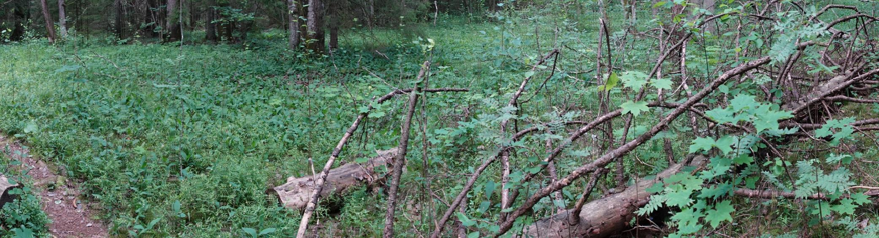
Jaunų želiančių medelių apsauga paliekant virtuolius

Slide 76
Natūralių buveinių išsaugojimo organizavimas skirtingos nuosavybės miškuose (I)
LYGIATEISIŠKUMO PRINCIPAS
Miško savininkų ir valdytojų tvarkomuose BAST miškuose inventorizavus natūralių miško buveinių plotus, šių sklypų apsauga yra organizuojama pariteto pagrindu pagal valdomo ploto ir išskirtų natūralių miško buveinių proporciją ir ten aptinkamas vertybes.
Atskiri miško savininkai ir valdytojai gali prisiimti didesnę nei proporcingai priklauso įsipareigojimų dalį, ypač jei jų valdos yra sertifikuotos FSC ir jiems savo valdose pagal FSC nacionalinį Lietuvos standartą reikia išskirti reprezentatyvius plotus. Toks įsipareigojimas turi būti ilgalaikis ir išlaikomas keičiantis savininkui.

Slide 77
Natūralių buveinių išsaugojimo organizavimas skirtingos nuosavybės miškuose (II)
VERTINGIAUSIŲ TERITORIJŲ APSAUGOS PRINCIPAS
Privatiems miško savininkams yra svarbus jų valdose esančių natūralių miško buveinių priskyrimas sklypo arba BAST lygmeniu tvarkomoms buveinėms, nes tai iš esmės apsprendžia veiklos rėžimą.
Atrenkant II buveinių kategorijos buveines, kurios bus tvarkomos sklypo lygmeniu yra svarbu jas vertinti visam BAST vieningai ir atranką daryti pagal jų vertę.
Jeigu ženklią dalį BAST sudaro valstybinės reikšmės miškai, juose sklypo lygmeniu tvarkomų buveinių II buveinių kategorijos plotai turi būti proporcingi BAST plotui ar valstybinių miškų valdytojui pritariant, - didesni.
Didesnė sklypų proporcija paprastai išskiriama, jeigu vertinant II buveinių kategorijos sklypus pagal jų vertę yra nustatoma didesnė šių sklypų dalis.

Slide 78
Natūralių buveinių išsaugojimo organizavimas skirtingos nuosavybės miškuose (III)
TEISINGUMO PRINCIPAS (ne šių rekomendacijų objektas):
Siekiant, kad miško savininkai nepatirtų nuostolių dėl ūkinės veiklos apribojimų galimi tokie variantai:
Vertingiausios natūralios miško buveinės gali būti išperkamos;
Keisti į tokio pačio ploto mažesnės gamtinės vertės sklypą, kompensuojant skirtumą;
Mokamos kompensacijos dėl patirtų nuostolių;
Vis daugiau miško savininkų įgija FSC sertifikatą, šiuose plotuose reikalaujama saugoti 10% miško ploto – ieškoti būdų, kaip sertifikavimą integruoti su buveinių išsaugojimu.
KOL KAS NĖRA POLITIŠKAI APSISPRĘSTA

Slide 79
Natūralių buveinių išsaugojimo organizavimas skirtingos nuosavybės miškuose (IV)
Viename BAST esančios to paties savininko valdos yra vertinamos bendrai.
Gamtotvarkos, Miško auginimo ir apsaugos, bei Kraštovaizdžio natūralios dinamikos imitavimo (pavienių medžių ir mažų retmių formavimo kirtimai) kirtimų taikymas yra vienodas visose miško buveinėse visų nuosavybės formų valdose.
Formuojant dideles retmes reikia atsižvelgti į esamas ir inventorizuotas naujas buveines BAST teritorijoje. Didelių retmių formavimo kirtimai yra projektuojami atskirai miško savininkų ir valdytojų valdoms, jeigu naujos buveinės buvo inventorizuotos jų valdose, nebent egzistuoja kitoks dvišalis ar daugiašalis šio klausimo reglamentavimo susitarimas.

Slide 80
Įvairių tvarkymo priemonių planavimas ir derinimas (I)
Įprastinis tvarkymo priemonių vykdymo vienetas yra natūrali miško buveinė, o planuojant kraštovaizdžio imitavimo kirtimus – vienoje valdoje esanti tarpusavyje besiribojančių buveinių grupė. Vieną natūralią miško buveinę gali sudaryti vienas ar keli taksaciniai sklypai, todėl planuojant priemones yra būtina atsižvelgti į skirtumus tarp medynų.
Pirmiausiai yra planuojamos gamtotvarkos priemonės. Jų lokalizacija, vykdymo intensyvumas yra planuojamas pagal poreikį.

Slide 81
Įvairių tvarkymo priemonių planavimas ir derinimas (II)
Antroje eilėje planuojami kraštovaizdžio natūralios dinamikos imitavimo kirtimai. Planuojant šiuos kirtimus reikia atsižvelgti į gamtotvarkos priemonėmis iškertamą medienos kiekį.
Per vieną miškotvarkos projekto ciklą tame pačiame taksaciniame sklype (ar buveinėje, jų grupėje) yra pasirenkamas ir vykdomas vienas iš kraštovaizdžio natūralios dinamikos imitavimo kirtimų metodų.
Esant poreikiui tame pačiame taksaciniame sklype kombinuoti keletą būdų, pvz. kartu vykdyti pavienių medžių ir mažų retmių formavimo kirtimus, bendras šių kirtimų vykdymas neturėtų būti pernelyg intensyvus, t.y. neturėtų būti formuojamos mažos retmės mažiausiais leistinais atstumais, o tarp jų vykdomas pavienių medžių kirtimus. Aprašytu atveju dėl pernelyg intensyvių kirtimų pablogės buveinės būklė. Siekiant išvengti neigiamų padarinių, dalis planuojamų formuoti mažų retmių turėtų būti pakeistos pavienių medžių kirtimais.

Slide 82
Įvairių tvarkymo priemonių planavimas ir derinimas (III)
Trečioje eilėje yra planuojami miško auginimo priemonės. Šių priemonių vykdymas planuojamas nebrandžiuose medynuose, atsižvelgiant į jau suplanuotas anksčiau priemones.
Miško apsaugos priemonės yra vykdomos esant reikalui ir jų vykdymas gali įtakoti jau suplanuotų priemonių vykdymą. Esant intensyviems būtiniesiems sanitariniams kirtimams turi būti sumažinamas ar visiškai apribojamas aukščiau aprašytų priemonių vykdymas.
Visų tvarkymo priemonių metu atliekamų kirtimų apimtis turi būti vertinama bendrai.

Slide 83
Tvarkymo priemonių kirtimo apimčių apskaičiavimas
Bendras BAST visomis tvarkymo priemonėmis iškertamas medynų tūris turi būti detaliai pagrįstas ir įvertintas.
Yra svarbu, jog taikomos tvarkymo priemonės natūraliose miško buveinėse neblogintų buveinių būklės ir bendras iškertamos medienos kiekis neviršytų apimčių, užtikrinančių miško ekosistemoms būdingą natūralią raidą ir bendras buveinių plotas netaptų mažesnis nei numatyta BAST apsaugos tiksluose.
Atliekant naujo miškotvarkos projekto rengimo darbus bendras iškertamos medienos tūris apskaičiuojamas ir vykdomas visam projekto ciklui. Kitais atvejais bendras iškertamos medienos tūris turi būti apskaičiuojamas esamo miškotvarkos projekto galiojimo laikotarpiui. Visais atvejais iškertamos medienos tūris skaičiuojamas kiekvienam miško buveinės tipui atskirai pagal tvarkymo priemones, atskiriant brandžius ir nebrandžius medynus.
Ar reikia konkretaus maksimaliai leidžiamo iškertamos medienos dalies?

Slide 84
Rekomendacijose esantys prieštaravimai dabar galiojantiems teisės aktams
Rekomendacijų nuostata | Teisės aktai, kuriems prieštarauja ši nuostata | Rekomenduojami veiksmai, kol egzistuoja teisinis prieštaravimas
Vykdant dalinį želdinimą konteinerizuotus sodmenis sodinti į neruoštą dirvą | Miško atkūrimo ir įveisimo nuostatai, 10 punktas | Nesant galimybės dalinį želdinimą atlikti sodinant į neruoštą dirvą vykdyti kitokias paramos priemones skatinančias geresnį atsikūrimą (pvz. sėjimas, trako šalinimas, kirtimus vykdyti tik esant gausiam tikslinių medžių rūšių sėklų derliui, esant dideliam žvėrių tankumui – aptverti atkuriamus plotus).
Ugdymo kirtimų tikslai nepilnai atitinka/neatitinka keliamus taisyklėse, ypač IV ir III gr. | Miško kirtimo taisyklės 55 punktas | Nesant galimybės laikytis rekomendacijose iškeltų ugdymo kirtimo tikslų ugdymo kirtimai nėra vykdomi.
Mažo intensyvumo kontroliuojamas paklotės deginimas | Miškų įstatymas, Miškų priešgaisrinės apsaugos taisyklės | Nevykdyti, kol nebus suformuotos tai leidžiančios nuostatos.
Medyno žūtis, Vabzdžių fitofagų antplūdžiai tai yra medynus formuojantys trikdžiai priskiriami neutraliems veiksniams, o plynieji sanitariniai kirtimai dažnai lemia buveinės sunaikinimą | Sanitarinės miško apsaugos taisyklės | Vykdyti būtinąją sanitarinę medynų priežiūrą šalinant tik sanitariniu atžvilgiu pavojingus medžius. Ten kur yra galimybė taikyti alternatyvius medžių šalinimui būdus.

Slide 85
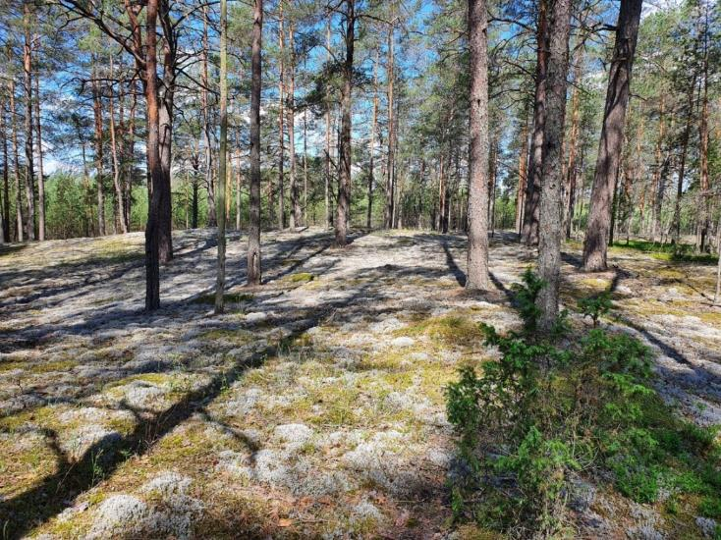
91T0 Kerpiniai pušynai (I)
Buveinė formuojasi ypač sausose, nederlingose augavietėse (Na, Ša).
Medyne vyrauja pušys, galima nedidelė beržų dalis.
Krūmų ardas negausus su vyraujančiais kadagiais.
Žolių danga skurdi.
Samanų ir kerpių danga mozaikiška, su atviro smėlio intarpais.
Gaisras yra natūralus buveines palaikantis veiksnys.
Tvarkymo tikslas – išlaikyti ar atkurti sąlyginai retą pušų medyną su negausiu krūmų ardu, gerai įšildoma miško paklote, kuriai būdinga skurdi žolinė augalija ir gausi kerpių danga.

Slide 86
91T0 Kerpiniai pušynai (II)
Natūralios buveinės tvarkymo rekomendacijos
Kerpiniai pušynai priskirti II buveinių kategorijai, šiai natūraliai buveinei galimas tiek gamtotvarkos priemonių tiek ir buveinių tvarkymo priemonių BAST lygiu įgyvendinimas pagal bendroje dalyje pateiktus reikalavimus.
Geros būklės kerpinių pušynų natūraliose buveinėse geriausias apsaugos režimas – ūkinės veiklos nevykdymas, todėl jose nerekomenduojama planuoti ūkinio naudojimo priemonių.

Slide 87
91T0 Kerpiniai pušynai (III)
BAST lygmeniu įgyvendinamos priemonės
1. Priklausomai nuo bendro Kerpinių pušynų natūralių buveinių ploto saugomoje teritorijoje galimos šios priemonės:
Kai plotas yra 50 - 100 ha - medžių grupių kirtimai;
Kai plotas yra >100 ha - medžių grupių kirtimai ir plynių kirtimai.
2. Vykdant plynių kirtimus rekomenduojama palikti medžius didelėmis plačiomis lajomis, kur įmanoma juos paliekant grupėmis. Bendras paliekamų medžių skalsumas turi būti apie 0,2. Baigus darbus, iki 75 proc. iškirstos teritorijos rekomenduojama išdeginti miško paklotę.

Slide 88
91T0 Kerpiniai pušynai (IV)
Blogos būklės kerpinių pušynų natūraliose buveinėse rekomenduojama vykdyti šias gamtotvarkos priemonės:
Tinkamo medyno skalsumo palaikymas (optimalus skalsumas yra 0,5 – 0,7). Jei skalsumas viršija 0,7 - medynas gali būti retinamas gerinant apšvietimo sąlygas.
2. Sukcesijos stabdymas:
Eglių šalinimas. Eglių atsiradimas ilgainiui gali sumažinti buveinės būklę ar lemti buveinės sukcesiją į Vakarų taigos natūralią buveinę.
B. Dalies lapuočių medžių šalinimas. Siekiama palaikyti lapuočių medžių dalį ne daugiau 20 proc.
3. Mažo intensyvumo kontroliuojamas paklotės deginimas. Priemonė planuojama kai:
- Įsivyrauja nebūdinga žolinė ir sumedėjusi augmenija.
- Didėja humuso kiekis miško paklotėje ar miško paklotės storis.
- Reikia paskatinti medyno atsikūrimą ar paruošti dirvą.

Slide 89
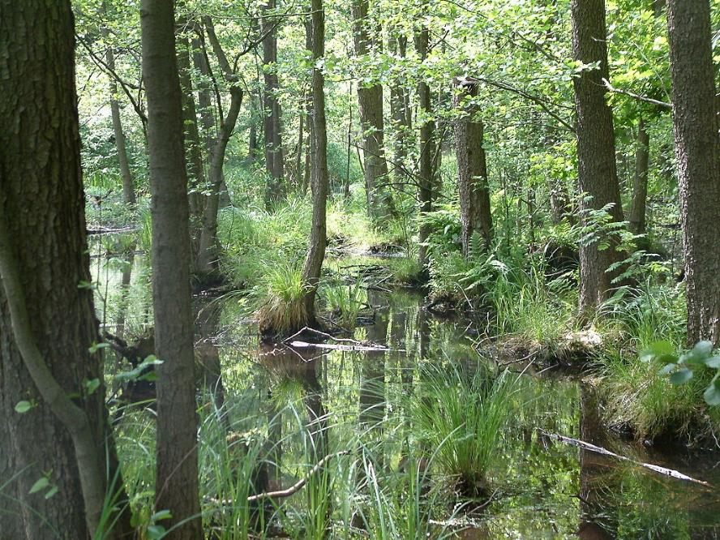
9080 *Pelkėti lapuočių miškai (I)
Buveinė formuojasi nuolat paviršiuje telkšančio ir kasmet užliejamo polaidžio vandens veikimo zonoje.
Šiam tipui būdingi šlapi juodalksnynai, beržynai su galima ąžuolo, uosio ir eglės priemaiša.
Buveinė yra stabili, kuriai didžiausią įtaką turi hidrologinio režimo pokyčiai ir miško ūkinė veikla.
Dažniausiai šioms buveinėms gamtotvarkos priemonės netaikomos.
Tvarkymo tikslas – išlaikyti ar atkurti stabilų hidrologinį režimą ir vienaardį ar dviardį buveinei būdingą medyną.

Slide 90
9080 *Pelkėti lapuočių miškai (II)
Natūralios buveinės tvarkymo rekomendacijos
Pelkiniai lapuočių miškai priskirti II buveinių kategorijai, šiai natūraliai buveinei galimas tiek gamtotvarkos priemonių tiek ir buveinių tvarkymo priemonių BAST lygiu įgyvendinimas pagal bendroje dalyje pateiktus reikalavimus.
Geros būklės pelkėtų lapuočių miškų natūraliose buveinėse geriausias apsaugos režimas – ūkinės veiklos nevykdymas, todėl jose nerekomenduojama planuoti ūkinio naudojimo priemonių.

Slide 91
9080 *Pelkėti lapuočių miškai (III)
BAST lygmeniu įgyvendinamos priemonės
1. Priklausomai nuo bendro Pelkėtų lapuočių miškų natūralių buveinių ploto saugomoje teritorijoje galimos šios priemonės:
Kai plotas yra 50 - 100 ha - medžių grupių kirtimai;
Kai plotas yra >100 ha - medžių grupių kirtimai ir plynių kirtimai.
2. Kertant medžių grupes ir plynes formuojamos aikštelės/retmės atsižvelgiant į esamo pomiškio ar II ardo buvimą ar į tikėtiną jaunuolyno atsiradimą. Po kirtimo formuojamoje retmėje reikia palikti 0,2-0,3 skalsumo medyną. Apie pusę paliekamų medžių reikėtų palikti grupėmis.
3. Atkuriant šias buveines formuojami medynai, kuriuos sudaro gryni ir mišrūs juodalksnynai, su beržais ir uosiais. Toleruotini ir kiti pavieniai vietinių rūšių medžiai.
4. Esant labai tankiam ir medyno atsikūrimą stabdančiam trako ardui, galimas dalinis jo pašalinimas formuojamų aikštelių ir perspektyvaus jaunuolyno augimo vietose.

Slide 92
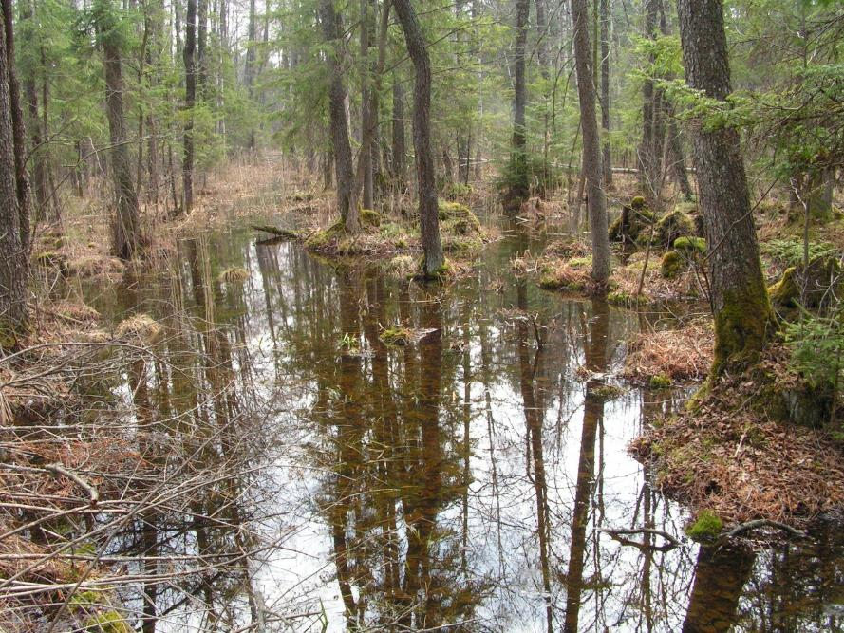
9080 *Pelkėti lapuočių miškai (IV)
Gamtotvarkos priemonės medyno lygiu:
Invazinių rūšių naikinimas;
Bebrų skaičiaus reguliavimas ir naujų bebrų patvankų šalinimas;
3. Hidrologinio režimo atstatymas. Priemonė taikoma gerai būklei atstatyti natūraliose buveinėse neigiamai paveiktose sausinimo.

Slide 93
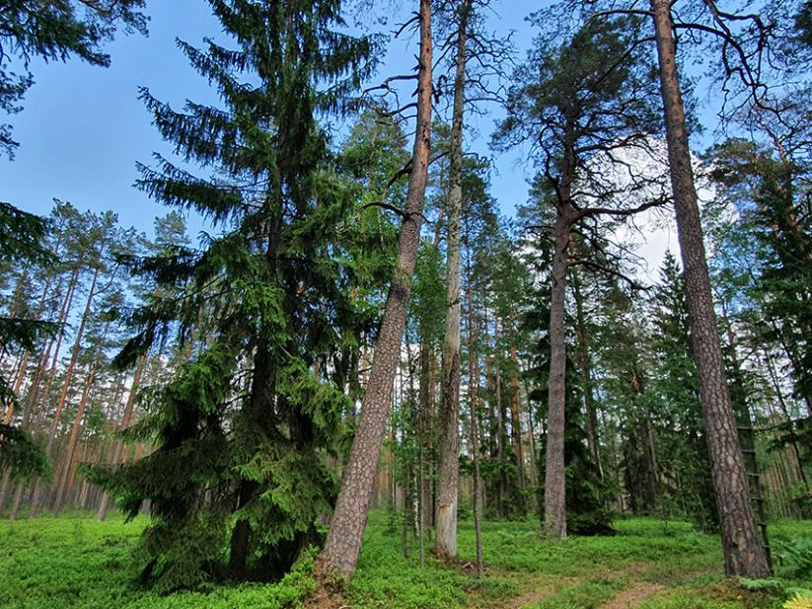
9010 *Vakarų taiga (I)
Buveinė formuojasi maisto medžiagų neturtinguose sausuose ir vidutinio drėkinimo jauriniuose smėlio dirvožemiuose.
Būdingi natūralūs seni spygliuočių ir mišrūs su beržu ir drebule miškai, taip pat gaisravietėse besiformuojantys pakaitiniai spygliuočių ir lapuočių medžių jaunuolynai.
Būdinga rūšių neturtinga žolinė augalija ir gausi samanų danga.
Svarbiausi šios buveinės požymiai: heterogeniška medyno amžiaus ir vertikalioji struktūra, daug negyvos ir pūvančios medienos, pavieniai seni medžiai, gaisrų pažaidos.
Išskiriami 6 Vakarų taigos buveinės potipiai.

Slide 94
9010 *Vakarų taiga (II)
Tvarkymo tikslas – išlaikyti ar atkurti medyną kuriame gausu negyvos medienos, didelė natūraliai buveinei būdingų kerpių, grybų, vabzdžių bei dirvožemio organizmų rūšių įvairovė. Palaikyti natūralią Vakarų taigai būdingą vystymosi dinamiką.
Natūralios buveinės tvarkymo rekomendacijos
Vakarų taiga priskirta II buveinių kategorijai, šiai natūraliai buveinei galimas tiek gamtotvarkos priemonių tiek ir buveinių tvarkymo priemonių BAST lygiu įgyvendinimas pagal bendroje dalyje pateiktus reikalavimus.
Geros būklės Vakarų taigos natūraliose buveinėse geriausias apsaugos režimas – ūkinės veiklos nevykdymas, todėl jose nerekomenduojama planuoti ūkinio naudojimo priemonių.

Slide 95
9010 *Vakarų taiga (III)
BAST lygmeniu įgyvendinamos priemonės
Priemonių įgyvendinimas vadovaujantis reikalavimais pateiktais bendroje rekomendacijų dalyje galimas tik šiuose potipiuose:
- natūraliuose senuose eglynuose;
- natūraliuose senuose pušynuose;
- natūraliuose senuose mišriuose miškuose;
- natūraliuose senuose smulkialapių miškuose.
1. Priklausomai nuo bendro Vakarų taigos natūralių buveinių ploto saugomoje teritorijoje galimos šios priemonės:
Kai plotas yra 50 - 100 ha – pavienių medžių kirtimai ir medžių grupių kirtimai;
Kai plotas yra >100 ha – pavienių medžių kirtimai, medžių grupių kirtimai ir plynių kirtimai.

Slide 96
9010 *Vakarų taiga (IV)
2. Vykdant medžių grupių ir plynių kirtimus yra paliekama dalis I ir II ardo medžių. I ardo medžiai turi sudaryti ne mažiau nei pusę visų paliekamų medžių. Bendras paliekamų medžių skalsumas - ne mažiau nei 0,2. Bent pusė paliekamų medžių turi būti išdėstyti grupėse.
3. Vykdant plynių kirtimus Vakarų taigoje privaloma:
Natūralių senų pušynų potipyje bent 30 proc. iškertamų kirtaviečių plotų vykdyti mažo intensyvumo kontroliuojamą paklotės deginimą;
Natūralių senų eglynų potipyje dalyje iškertamų medžių kirtaviečių vykdyti mažo intensyvumo kontroliuojamą paklotės deginimą.
4. Kertant eglynus ar medynus su eglėmis visada saugoti esamą eglės pomiškį ir II ardą.
5. Atkuriamuose medynuose turi vyrauti pušys, eglės su beržų, drebulių, rečiau kitų rūšių lapuočių medžių dalimi, priklausomai nuo formuojamo Vakarų taigos natūralių buveinių potipio.

Slide 97
9010 *Vakarų taiga (V)
Blogos būklės Vakarų taigos natūraliose buveinėse rekomenduojama vykdyti šias gamtotvarkos priemonės:
Invazinių rūšių naikinimas.
Mažo intensyvumo kontroliuojamas paklotės deginimas. Priemonė taikoma:
iškertamų medžių grupių ir plynių vietose prieš arba po kirtimo;
normalaus drėgnumo augavietėse esančiose spygliuočių ir mišriuose su spygliuočiais medynuose.
Tinkamo medyno skalsumo ir struktūros palaikymas. Priemonė taikoma siekiant:
vienaamžiuose eglynuose ir medynuose su egle (ar unksminių rūšių dominuojančiuose medynuose) formuoti tvarų įvairiaamžį medyną;
sudaryti palankias apšvietimo sąlygas saugomoms rūšims.

Slide 98

DĖKOJAME UŽ DĖMESĮ!

